Slide 1
은행 입·출금 관리를 위한 JAVA 프로그램 개발
자바 기반 빅데이터 시각화 개발자 양성과정
1팀
백동민, 김용욱, 김종연, 봉세연, 이규복, 홍지희

Slide 2
Contents
1. Project Plan
2. Software Requirements Specification
3. User Interface Wireframe
4. Project Review

Slide 3





개요 | 과제 수행범위 | WBS (work Breakdown Structure)
01
Project
Plan
은행 입·출금 관리를 위한 JAVA 프로그램 개발
Outline
프로젝트 배경
프로젝트 목적
기대 효과
Task Range
기본기능
프로젝트 문서 작성
발표
WBS
업무 분류 체계

Slide 4
01 개요
프로젝트 목적
수행기간 : 2023.07.31 ~ 2023.08.11
사용언어 : JAVA
사용 프로그램: eclipse IDE
1. GUI 기반으로 은행 입출금 시스템을 재구축한다.
2. 콘솔기반 은행 입출금 시스템에서 구현하지 못했던 기능들을
GUI를 통해 구현한다.
3. 고객의 거래 내용을 분석하여 정보를 획득하고 활용한다.
프로젝트 배경
기대효과
기존의 콘솔 기반 은행 입출금 시스템은
사용자가 직접 입력해야 결과가 출력되는 방식으로 동작하여
사용자가 불편함을 느낀다.
이러한 사용자의 불편함을
이번 프로젝트를 통해 개선하고자 한다.
1. 자바의 swing을 이용하여 프로그램을 만들 수 있다.
2. GUI 사용 시, 사용자들이 버튼 클릭이나 입력 필드를 통해 쉽고 편리하게 입출금 기능을 이용할 수 있다.
3. GUI를 통해 콘솔에서 부족했던 부분을 보완할 수 있다.
4. 사용자의 은행 이용 패턴이나 소비 패턴을 분석하여
맞춤형 은행상품을 개발할 수 있다.
Notes:
프로젝트 목적
GUI 기반으로 은행 입출금 시스템을 재구축한다.
→ 사용자의 불편함*을 최소화하기 위함이다.
*사용자의 불편함: 직접 키보드로 입력 시, 시각적 효과가 없어 직관화 어려움→ 마우스 입력 시, 시각적인 효과 발생
시각적인 효과를 통해 보다 직관적으로 입·출금 프로그램 기능을 사용하기 위함이다.
2. 콘솔기반 은행 입출금 시스템에서 구현하지 못했던 기능들을 GUI를 통해 구현한다.
→ (콘솔기반 은행 입출금 시스템에서 구현하지 못했던 기능은 무엇이며, 이번 프로젝트를 통해 구현할 기능은 무엇인지 작성)
3. 고객의 거래 내용: 사용자의 주소, 전화번호, 입출금 기록
3.1 고객의 거래 내용을 토대로, 이를 분석한다.
→ 사용자의 주소, 전화번호, 입출금 기록 등을 활용하여 고객들의 성향을 파악할 수 있다. 특정 지역의 고객들이 어떤 시간대에 많은 입출금이 이루어지는지 분석하여 고객들의 성향을 이해할 수 있다.
→ 잔액 데이터를 이용하여 고객들의 계좌 잔액 변화를 추적할 수 있다. 특정 기간 동안 잔액이 어떻게 변화 하는지, 월별로 어떤 패턴을 보이는지를 분석하여 고객들의 금융 행태?를 이해할 수 있다.
→ 특정 고객이 다른 고객들과 주로 어떤 금액을 이체하는지, 어떤 시간대에 많은 이체가 이루어지는지 분석하여 고객들 간의 금융 활동을 이해할 수 있다.

Slide 5
01 개요
* 외장 라이브러리:
고객의 거래 내용을 분석하여 정보¹⁾를 획득하고 활용²⁾하기 위함
1) 정보: Error, 입금 기록, 출금 기록, 이체 기록
2) 활용: 사용자의 은행 이용 패턴이나 소비 패턴을 분석하여
맞춤형 은행상품을 개발을 위함
수행기간 : 2023.07.31 ~ 2023.08.11
사용언어 : JAVA
사용 프로그램: eclipse IDE
외장 라이브러리*
- apache poi: ooxml-lib, lib
- log 4j
내장 라이브러리*
- javax.swing.*
- java.awt.*
- java.awt.event.*
- java.util.*
- java.io.*
*내장 라이브러리:
GUI³⁾를 사용하여 기능 구현⁴⁾을 하기 위함
3) GUI: Jdialog, Jframe 사용
4) 기능 구현: 관리자 기능, 사용자 기능
Notes:
외장 라이브러리:
- ooxml-lib: MS Office 2007 이후 파일들 열 때 필요(이 프로그램에서 데이터 파일로 사용하는 파일의 형식은 .xml)
- lib: MS Office 2007 이전 파일들 열 때 필요(이 프로그램에서 데이터 파일로 사용하는 파일의 형식은 .xml)
- log4j: 사용자의 이용내역을 기록하여 저장하고 후에 이 데이터들을 비식별 처리 후 분석할 때 자료로 사용
파란색 * : 해당 라이브러리의 모든 기능을 사용하겠다는 의미
노란색 * : 주석
내장 라이브러리:
GUI 에서
Jdialog사용하는 이유 : 자식창이 켜져있으면 부모창이 꺼질 수 없다 -> Jframe만을 이용했을 때 보다 사용자가 기능을 이용할 때, 그 순서를 통제할 수 있다.
Jframe 사용하는 이유 : GUI응용 프로그램을 개발하는데 다양한 장점이 있다(이벤트 처리, 커스터마이징 기능, 그래픽 요소 처리 등등).

Slide 6



02 과제 수행범위
GUI를 통해 기존 기능 구현
(생성, 조회, 해지, 입금, 출금, 이체)
보안 기능 구현
정보 문서화 기능 구현
오류 예외 처리
단위 및 통합 테스트와 디버깅
프로젝트 문서 작성
발표

Slide 7
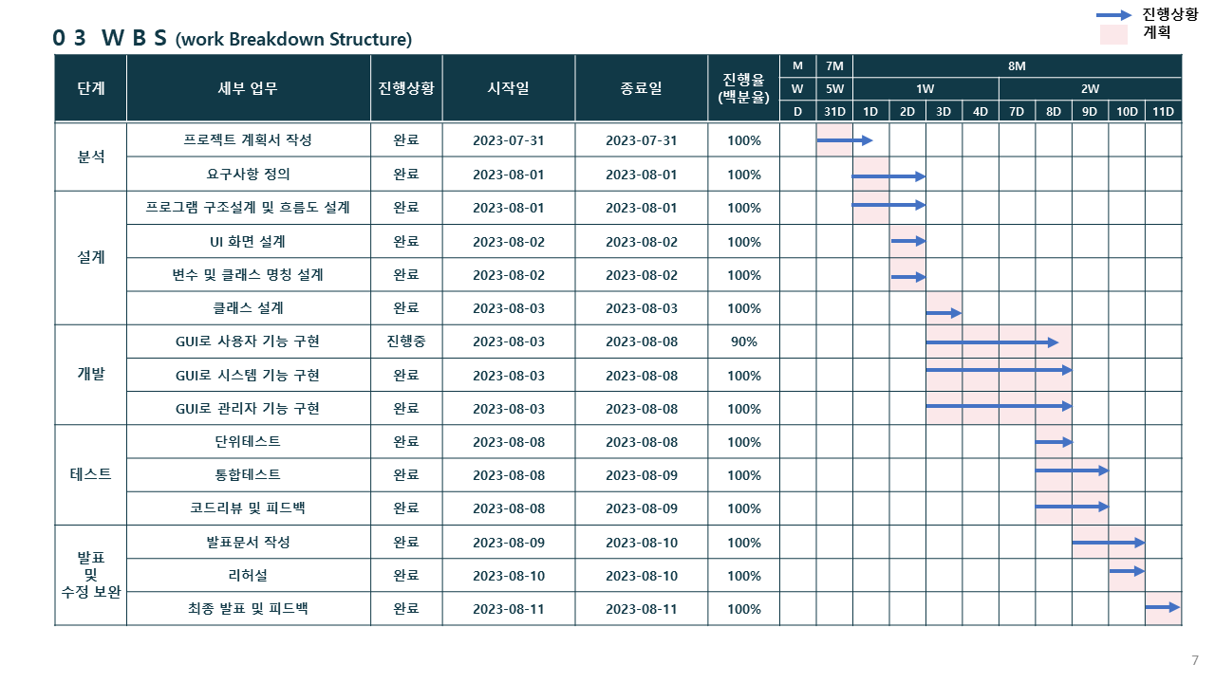
진행상황
03 WBS(work Breakdown Structure)
계획
단계 | 세부 업무 | 진행상황 | 시작일 | 종료일 | 진행율 (백분율) | M | 7M | 8M
 |  |  |  |  |  | W | 5W | 1W |  |  |  | 2W
 |  |  |  |  |  | D | 31D | 1D | 2D | 3D | 4D | 7D | 8D | 9D | 10D | 11D
분석 | 프로젝트 계획서 작성 | 완료 | 2023-07-31 | 2023-07-31 | 100%
 | 요구사항 정의 | 완료 | 2023-08-01 | 2023-08-01 | 100%
설계 | 프로그램 구조설계 및 흐름도 설계 | 완료 | 2023-08-01 | 2023-08-01 | 100%
 | UI 화면 설계 | 완료 | 2023-08-02 | 2023-08-02 | 100%
 | 변수 및 클래스 명칭 설계 | 완료 | 2023-08-02 | 2023-08-02 | 100%
 | 클래스 설계 | 완료 | 2023-08-03 | 2023-08-03 | 100%
개발 | GUI로 사용자 기능 구현 | 완료 | 2023-08-03 | 2023-08-08 | 100%
 | GUI로 시스템 기능 구현 | 완료 | 2023-08-03 | 2023-08-08 | 100%
 | GUI로 관리자 기능 구현 | 완료 | 2023-08-03 | 2023-08-08 | 100%
테스트 | 단위테스트 | 완료 | 2023-08-08 | 2023-08-08 | 100%
 | 통합테스트 | 완료 | 2023-08-08 | 2023-08-09 | 100%
 | 코드리뷰 및 피드백 | 완료 | 2023-08-08 | 2023-08-09 | 100%
발표 및 수정 보완 | 발표문서 작성 | 완료 | 2023-08-09 | 2023-08-10 | 100%
 | 리허설 | 완료 | 2023-08-10 | 2023-08-10 | 100%
 | 최종 발표 및 피드백 | 완료 | 2023-08-11 | 2023-08-11 | 100%

Slide 8
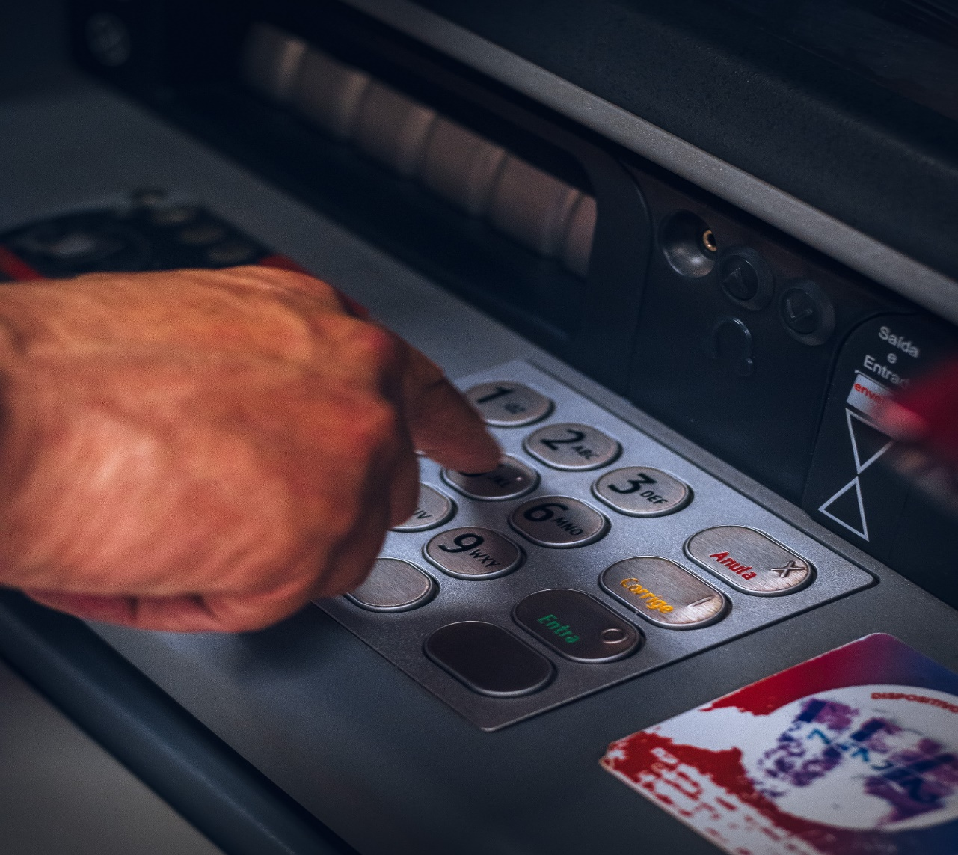



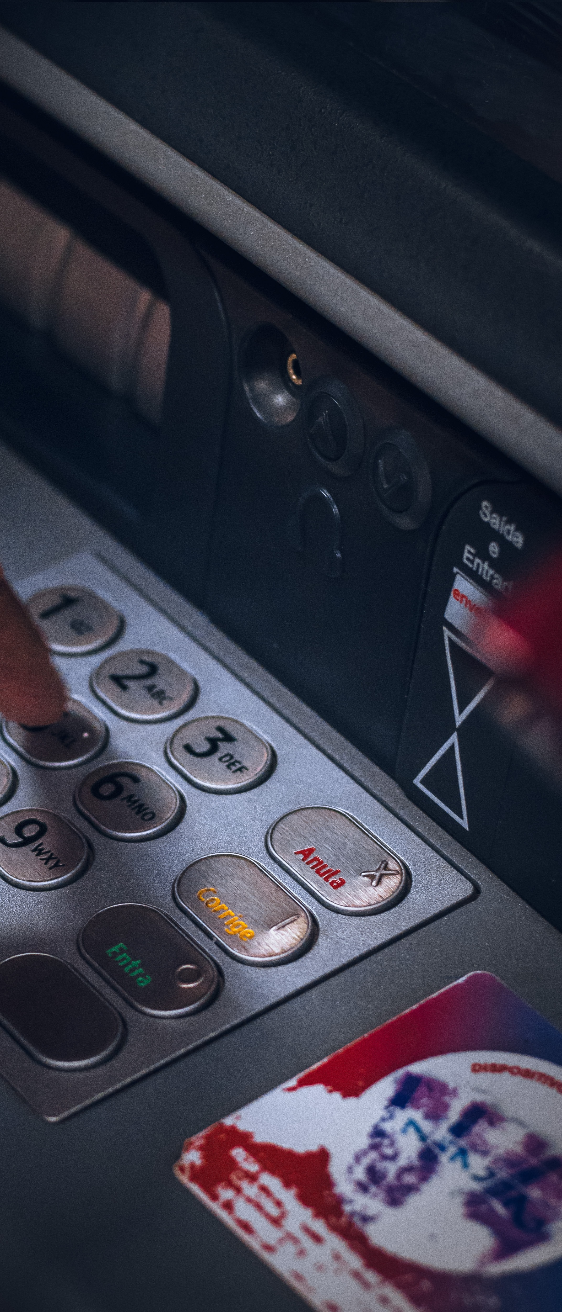
요구사항 목록 | 정보구조도 및 흐름도 | 기능정의 목록
02
Software Requirements Specification
은행 입·출금 관리를 위한 JAVA 프로그램 개발
Functional Specification
사용자
관리자
시스템
Requirements List
사용자
관리자
IA · Flow Chart
정보구조도
흐름도

Slide 9


01 요구사항 목록
사용자
관리자
계좌관리
입 · 출금
이체
신용대출
상품 추천
우대고객 여부확인
우대고객 혜택
고객확인
고객 정보 수정
고객 추가
보유 현금 현황
현금 흐름 확인
프로그램 종료

Slide 10
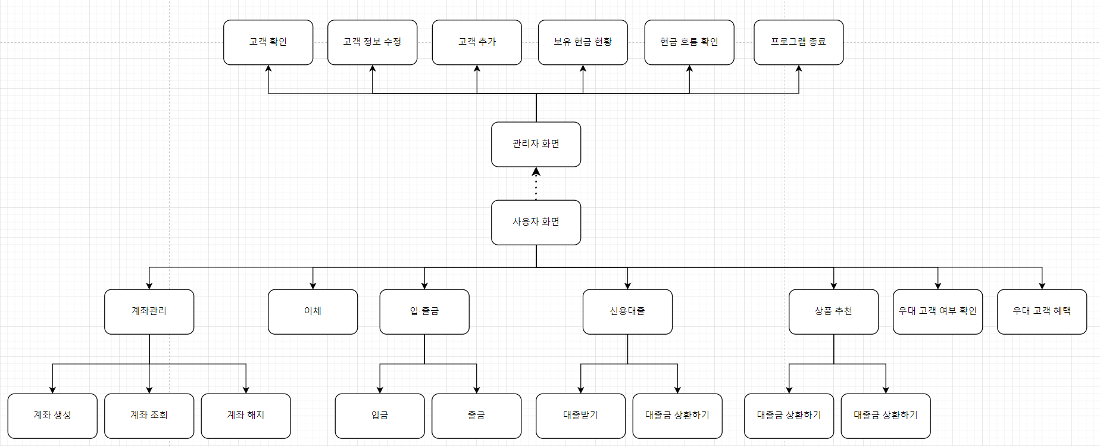
흐름도
02 정보구조도 및 흐름도(1/4)
- 정보구조도

Slide 11
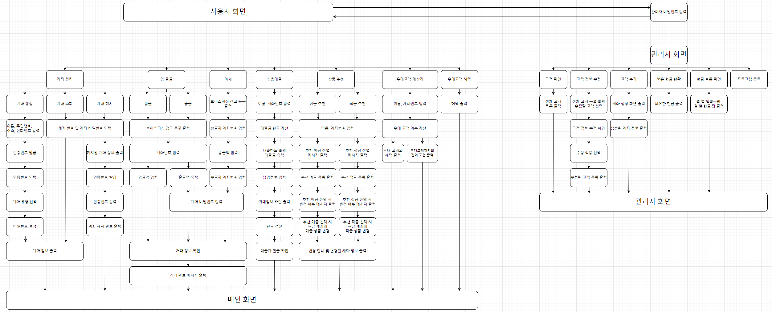

흐름도
02 정보구조도 및 흐름도(2/4)
- 전체 흐름도
사용자 흐름도
관리자 흐름도

Slide 12
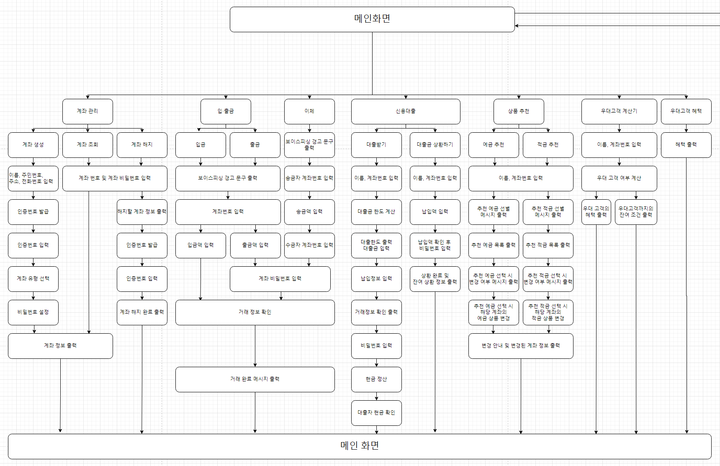
흐름도
02 정보구조도 및 흐름도(3/4)
- 사용자 흐름도
사용자 흐름도

Slide 13
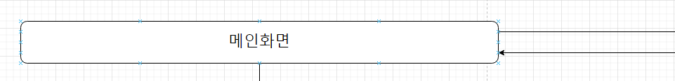
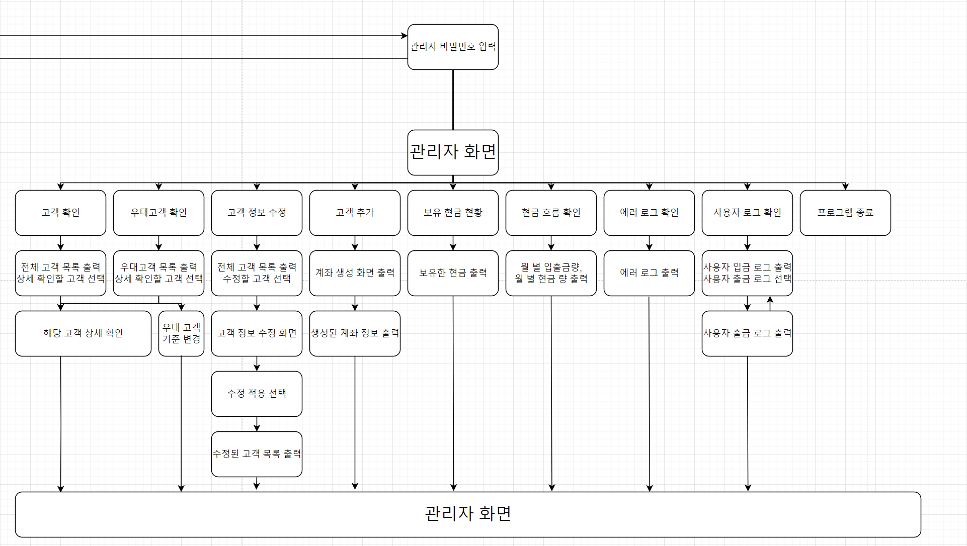
흐름도
02 정보구조도 및 흐름도(4/4)
- 관리자 흐름도
관리자 흐름도

Slide 14
03 기능정의 목록(1/5)
- 사용자
사용자
번호 | 사용자 기능 | 계좌 관련 기능 | 우선 순위 | 중요도 | 기능 정의
1 | 계좌관리 기능 | 계좌 생성 | 상 | 상 | 1. 사용자의 정보를 입력받아 계좌 번호를 생성하고 정보를 파일 서버에 저장한다. 2. 사용자의 정보는 이름, 주민등록번호, 주소, 전화번호를 입력받는다. 3. 인증 번호를 발급받고 인증 번호를 입력한다. 4. 계좌 유형을 선택받고 비밀번호를 설정한다. 5. 저장하는 정보는 이름, 계좌번호, 주민등록번호, 주소, 전화번호, 잔액, 계좌 유형, 생성 날짜, 비밀번호이다. 6. 계좌번호는 (계좌 유형) - (은행 번호) - (일련번호)로 생성한다. 7. 계좌 유형은 012(일반)와 021(적금)이 있고, 은행 번호 068, 일련번호는 랜덤 숫자로 설정된다.
2 | 계좌관리 기능 | 계좌 조회 | 중 | 상 | 1. 사용자의 계좌 번호와 비밀번호를 입력받는다. 2. 사용자의 계좌와 일치하는 정보를 파일 서버에서 가져와 출력한다. 3. 사용자가 계좌를 조회했을 때, 계좌 정보 일부(이름, 계좌번호, 잔액, 거래내역, 계좌 유형)가 표시된다. 4. 거래내역에 계좌 조회 날짜를 저장한다.
3 | 계좌관리 기능 | 계좌 해지 | 중 | 하 | 1. 사용자의 정보를 입력받아 파일 서버에 정보와 일치하는지 확인한다. 2. 사용자의 정보는 계좌 번호, 비밀번호를 입력받는다. 3. 인증 번호를 발급받고 인증 번호를 입력한다. 4. 사용자의 정보와 파일 서버 정보가 일치 시 계좌를 해지한다.
4 | 입출금 기능 | 입금 | 상 | 상 | 1. 보이스피싱 경고 문구를 출력한다. 2. 사용자의 계좌 번호를 입력받는다. 3. 입금할 금액을 입력받는다. 4. 거래내역에 계좌 입금 날짜를 저장한다. 5. 입금 후의 계좌 명세표(거래 날짜, 계좌 번호, 거래 금액, 잔액)를 출력한 뒤에 파일 서버에 저장한다.
5 | 입출금 기능 | 출금 | 상 | 상 | 1. 보이스피싱 경고 문구를 출력한다. 2. 사용자의 계좌 번호와 비밀번호를 입력받는다. 3. 출금할 금액을 입력받는다. 4. 거래내역에 계좌 출금 날짜를 저장한다. 5. 출금 후의 계좌 명세표(거래 날짜, 계좌 번호, 거래 금액, 잔액)를 출력한 뒤에 파일 서버에 저장한다.
6 | 입출금 기능 | 계좌 이체 | 상 | 하 | 1. 보이스피싱 경고 문구를 출력한다. 2. 사용자의 계좌 번호와 수금인의 계좌 번호 그리고 사용자의 비밀번호를 입력받는다. 3. 이체할 금액을 입력받는다. 4. 수금인의 정보(이름과 계좌 번호)를 출력하고 이체 확인을 받는다. 5. 거래내역에 계좌 이체 날짜를 저장한다. 6. 이체 후의 계좌 잔액을 명세표(거래 날짜, 송금인 계좌 번호, 송금액, 수금인 계좌 번호)를 출력한 뒤에 파일 서버에 저장한다.

Slide 15
03 기능정의 목록(2/5)
- 사용자
사용자
번호 | 사용자 기능 | 계좌 관련 기능 | 우선 순위 | 중요도 | 기능 정의
7 | 신용대출 기능 | 신용대출 | 상 | 상 | 1. 사용자의 이름, 계좌번호를 입력받는다. 2. 사용자의 대출 한도를 계산한다. - 신용점수에 따라 대출금액과 이자율이 결정된다. - 첫 신용점수는 50점으로 시작한다. - 대출 상환 시 점수는 5점이 오르며, 대출 연체시 날마다 -1씩 깎인다. - 달마다 한번이라도 단풍은행을 이용했을 시(입금, 출금, 이체, 대출) 5점이 오르며, 달에 이용 기록이 없다면 날마다 -1씩 깎인다. - 대출 기간에 따라 이자 감면율이 결정된다. 3. 대출금 한도를 출력하고 대출금을 입력받는다. 4. 납입정보(거치 기간, 납입일)를 입력받는다. 5. 거래정보(대출금, 거치기간, 납입일)를 출력한다. 6. 현금 정산 화면을 출력한다. 7. 사용자가 현금을 확인하는 화면을 출력한 뒤에 파일 서버에 저장한다.
8 | 상품 추천 기능 | 예금 추천 | 상 | 상 | 1. 사용자의 이름, 계좌번호를 입력받는다. 2. 파일서버에 있는 사용자의 정보를 확인하여 상품을 선정한다. 3. 추천할 예금목록(일반예금, 정기예금)을 출력한다. 4. 예금 선택 시 해당 계좌의 예금 상품을 변경한다. 5. 변경 안내와 변경된 계좌 정보를 출력한 뒤에 파일서버에 저장한다.
9 | 상품 추천 기능 | 적금 추천 | 상 | 상 | 1. 사용자의 이름, 계좌번호를 입력받는다. 2. 파일서버에 있는 사용자의 정보를 확인하여 상품을 선정한다. 3. 추천할 적금목록(정기적금, 목표형적금)을 출력한다. 4. 적금 선택 시 해당 계좌의 적금 상품을 변경한다. 6. 변경 안내와 변경된 계좌 정보를 출력한 뒤에 파일서버에 저장한다.
10 | 우대고객 기능 | 우대고객 확인 | 중 | 중 | 1. 사용자의 이름, 계좌번호를 입력받는다. 2. 파일서버에 있는 사용자의 정보를 확인하여 우대고객 여부를 계산한다. - 사용자의 총 통장 잔액이 1억이상일경우, 단풍은행에서 거래가 지속적으로 6개월 이상 사용(달에 한번이상)한 사용자 3. 우대고객이라면 혜택을 출력, 일반 고객이라면 우대 고객 조건을 출력한다.
11 | 우대고객 기능 | 우대고객 혜택 | 하 | 하 | 1. 우대고객의 혜택을 출력한다.

Slide 16
03 기능정의 목록(3/5)
- 관리자
관리자
번호 | 관리자 기능 | 관리자 관련 기능 | 우선 순위 | 중요도 | 기능 정의
1 | 관리자 기능 | 고객 확인 | 상 | 상 | 1. 전체 고객 목록을 출력하고 상세 확인할 고객을 선택받는다. 2. 상세 확인할 고객을 출력한다.
2 |  | 고객 정보 수정 | 중 | 하 | 1. 전체 고객 목록을 출력하고 수정할 고객을 선택받는다. 2. 선택된 고객을 수정한다. 3. 수정을 적용할지 선택받는다. 4. 수정된 고객 목록을 출력한다.
3 |  | 고객 추가 | 하 | 하 | 1. 계좌 생성 화면을 출력한다. 계좌 생성중 인증번호는 생략한다. 2. 생성된 계좌 정보를 출력한다.
4 |  | 보유 현금 현황 | 상 | 중 | 1. 현재 은행이 보유한 현금을 출력한다.
5 |  | 현금 흐름 확인 | 상 | 중 | 1. 현재 은행의 월별 입 출금량과 월별 현금량을 출력한다.

Slide 17
03 기능정의 목록(4/5)
- 시스템
시스템
번호 | 시스템 기능 | 시스템 관련 기능 | 우선 순위 | 중요도 | 기능 정의
1 | 시스템 기능 | 미거래 계좌 | 하 | 중 | 입금, 출금, 이체 시 마지막 거래내역을 조회해 1년간 거래가 없는 계좌를 휴면계좌로 전환한다. Ex) 마지막 거래내역이 22년7월7일 이라면 23년 7월 8일 부터 계좌가 정지된다.
2 |  | 보이스피싱 예방 | 하 | 상 | 300만 원 이상의 금액이 입금된 경우 10분 동안 계좌를 동결시킨다.
3 |  | 출금 제한 | 하 | 중 | 출금은 1회 이용 시 최소 1만원 이상 최대 100만 원 이하이며 1일 최대 600만 원까지 출금할 수 있다.
4 |  | 이체 제한 | 하 | 중 | 이체는 1회 최소 1원 이상 최대 600만 원 이하이며 1일 최대 3,000만 원까지 이체 가능하다.
5 |  | 신용점수 | 중 | 상 | 최초 신용점수는 50점으로 시작한다. 달마다 한번이라도 단풍은행을 이용했을 시(입금, 출금, 이체, 대출, 적금)5점이 오르며, 달에 이용 기록이 없다면 날마다 -1씩 깎인다. 우대고객의 경우 대출 연체시를 제외하고 신용도가 떨어지지 않는다. 대출 상환시 점수는 5점이 오르며,
6 |  | 이자율 계산 | 중 | 상 | 지정된 이자율에 따른다. 보통예금 이자율: 기본 0.1% 정기예금 이자율: 기본 2.4% 정기적금 이자율: 기본 3.1% 자유적금 이자율: 기본 3.3%

Slide 18
03 기능정의 목록(5/5)
- 시스템
시스템
번호 | 시스템 기능 | 시스템 관련 기능 | 우선 순위 | 중요도 | 기능 정의
7 | 시스템 기능 | 대출한도 계산 | 중 | 상 | 사용자의 모든 계좌 잔액에 따라 대출 한도를 계산한다. Ex) 라이언의 신용도는 95이고, 2개의 예금계좌, 1개의 적금계좌가 있으며 각각 잔액이 300만원, 600만원, 2000만원이면 대출 한도는 4000만원이다.
8 |  | 상품 추천 | 상 | 상 | 입력받은 사용자의 이름과 계좌번호를 토대로 입금과 출금 패턴을 분석하여 알맞은 상품을 추천한다. Ex) 매달 잔액이 70만원 이상 남는 계좌의 계좌번호가 입력되면 매달 정기적금(50만원/월/2년)을 추천한다.
9 |  | 통계 및 분석 | 중 | 상 | 월 별로 은행의 현금 흐름을 파악한다(월 별 입금량, 월 별 출금량, 월 별 잔액 량 등), 위의 자료들을 리스트로 저장하고 이를 토대로 그래프(막대 및 꺾은선)를 그린다.
10 | 우대고객 | 우대고객기준 | 중 | 중 | 1급: 2개 조건에 모두 해당하는 고객 2급: 2개 조건 중 1개 조건에만 해당하는 고객 3급: 그 어떤 조건도 해당하지 않는 고객
11 |  | 우대고객 혜택 | 상 | 상 | 이체를 제외한 출금 형태에 대해서 0.5% 할인된다. (모든 우대고객) Ex.20만원 출금시, 현금은 20만원이 출금되지만 잔액은 1000원 덜 차감된다. 연체를 제외하고 신용도가 떨어지지 않는다. (모든 우대고객) 타행 은행과의 거래시 수수료가 없다. (모든 우대고객) 신용 대출 시 이자율이 낮아진다. 1급: 2% 감면, 2급: 1% 감면

Slide 19
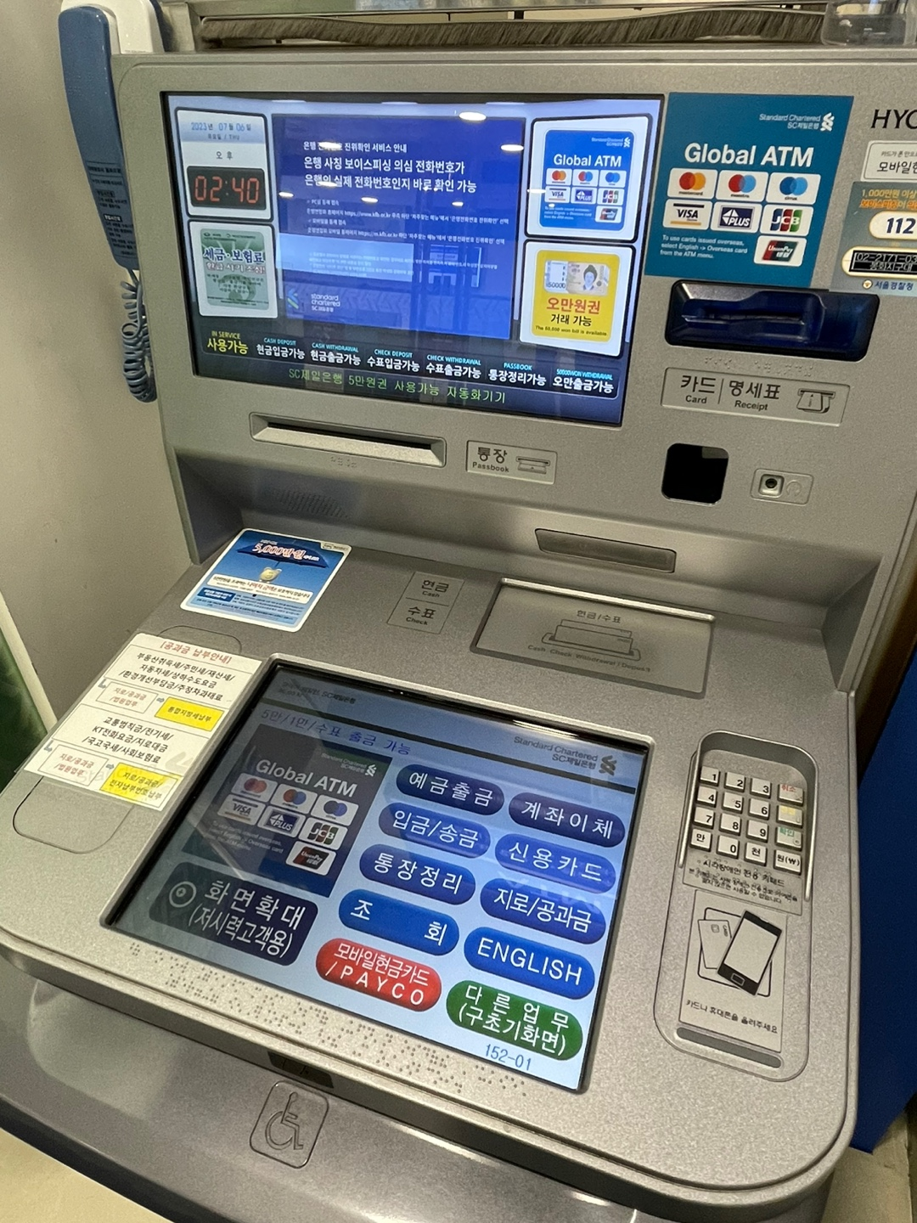


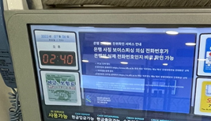
사용자 화면 | 관리자 화면
03
User
Interface
Wireframe
은행 입·출금 관리를 위한 JAVA 프로그램 개발
User
Screen
사용자 화면
Manager
Screen
관리자 화면

Slide 20
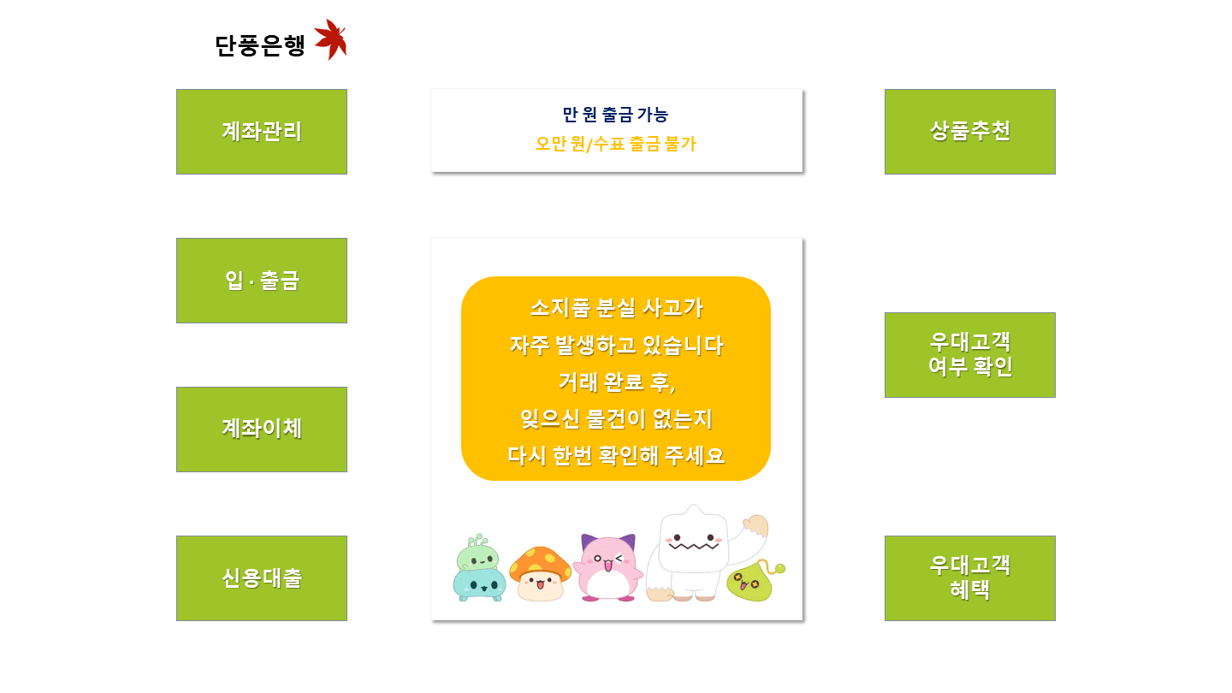
사용자 화면 – 계좌관리 →

Slide 21
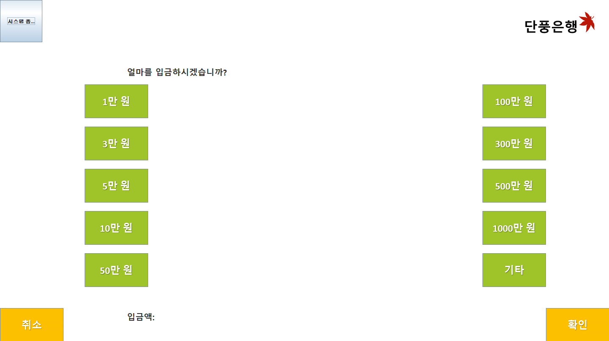
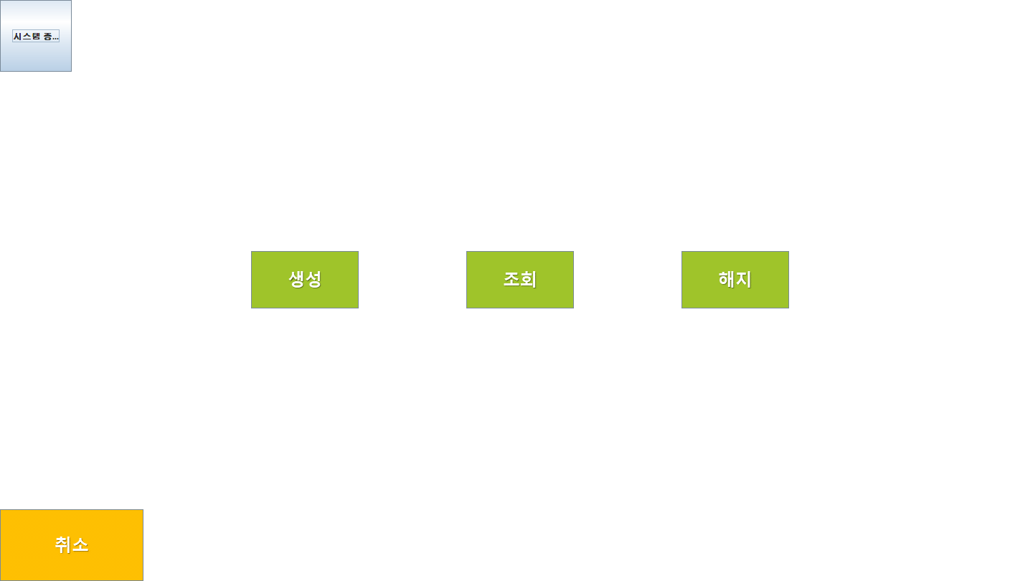
사용자 화면 – 계좌관리 → 생성
계좌 생성
이름:
주민번호:
주소:
전화번호: 01012345678
이름 입력용 키보드
ㅃ | ㅉ | ㄸ | ㄲ | ㅆ |  |  |  | ㅒ | ㅖ
ㅂ | ㅈ | ㄷ | ㄱ | ㅅ | ㅛ | ㅕ | ㅑ | ㅐ | ㅔ
ㅁ | ㄴ | ㅇ | ㄹ | ㅎ | ㅗ | ㅓ | ㅏ | ㅣ
ㅋ | ㅌ | ㅊ | ㅍ | ㅠ | ㅜ | ㅡ
1 | 2 | 3
4 | 5 | 6
7 | 8 | 9
# | 0 | *
주소 입력용 키보드
1 | 2 | 3 | 4 | 5 | 6 | 7 | 8 | 9 |  | 0
! | @ | # | $ | % | ^ | & | * | ( |  | )
ㅃ | ㅉ | ㄸ | ㄲ | ㅆ | - | + | = | ㅒ |  | ㅖ
ㅂ | ㅈ | ㄷ | ㄱ | ㅅ | ㅛ | ㅕ | ㅑ | ㅐ |  | ㅔ
ㅁ | ㄴ | ㅇ | ㄹ | ㅎ | ㅗ | ㅓ | ㅏ | ㅣ |  | /
ㅋ | ㅌ | ㅊ | ㅍ | ㅠ | ㅜ | ㅡ | [ | ] |  | ;
, | . | ‘ | “ | { | } | : | 영어(소) |  | 영어(대)
취소
확인
1 | 2 | 3 | 4 | 5 | 6 | 7 | 8 | 9 |  | 0
! | @ | # | $ | % | ^ | & | * | ( |  | )
< | > | ? | ~ | ` | - | + | = | \ |  | |
Q | W | E | R | T | Y | U | I | O |  | P
A | S | D | F | G | H | J | K | L |  | /
Z | X | C | V | B | N | M | [ | ] |  | ;
, | . | ‘ | “ | { | } | : | 한글 |  | 영어(소)
대우 은행
계좌 관리 / 입금 / 출금 / 이체
인증번호: 1234
5 초 후에 이 창이 종료됩니다.
1 | 2 | 3 | 4 | 5 | 6 | 7 | 8 | 9 |  | 0
! | @ | # | $ | % | ^ | & | * | ( |  | )
< | > | ? | ~ | ` | - | + | = | \ |  | |
q | w | e | r | t | y | u | i | o |  | p
a | s | d | f | g | h | j | k | l |  | /
z | x | c | v | b | n | m | [ | ] |  | ;
, | . | ‘ | “ | { | } | : | 한글 |  | 영어(대)

Slide 22
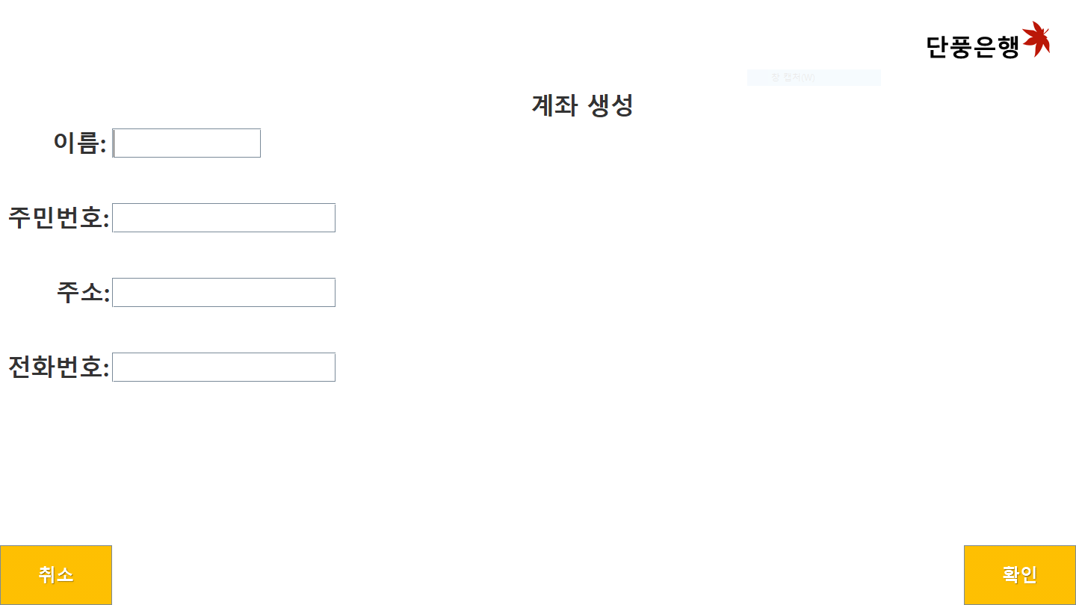
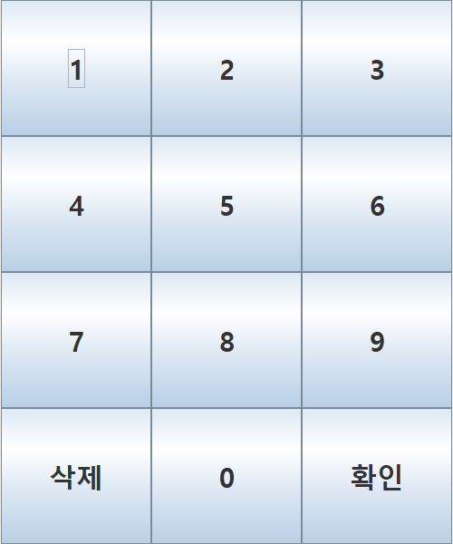
사용자 화면 – 계좌관리 → 생성
계좌 생성
이름:
주민번호:
주소:
전화번호: 01012345678
인증번호: 1234
1 | 2 | 3
4 | 5 | 6
7 | 8 | 9
# | 0 | *
취소
확인
계좌 유형 선택
예금 : 보통예금 정기예금
적금 : 정기 적금(기간) 자유 적금(목표금액)
취소
확인
취소
확인

Slide 23
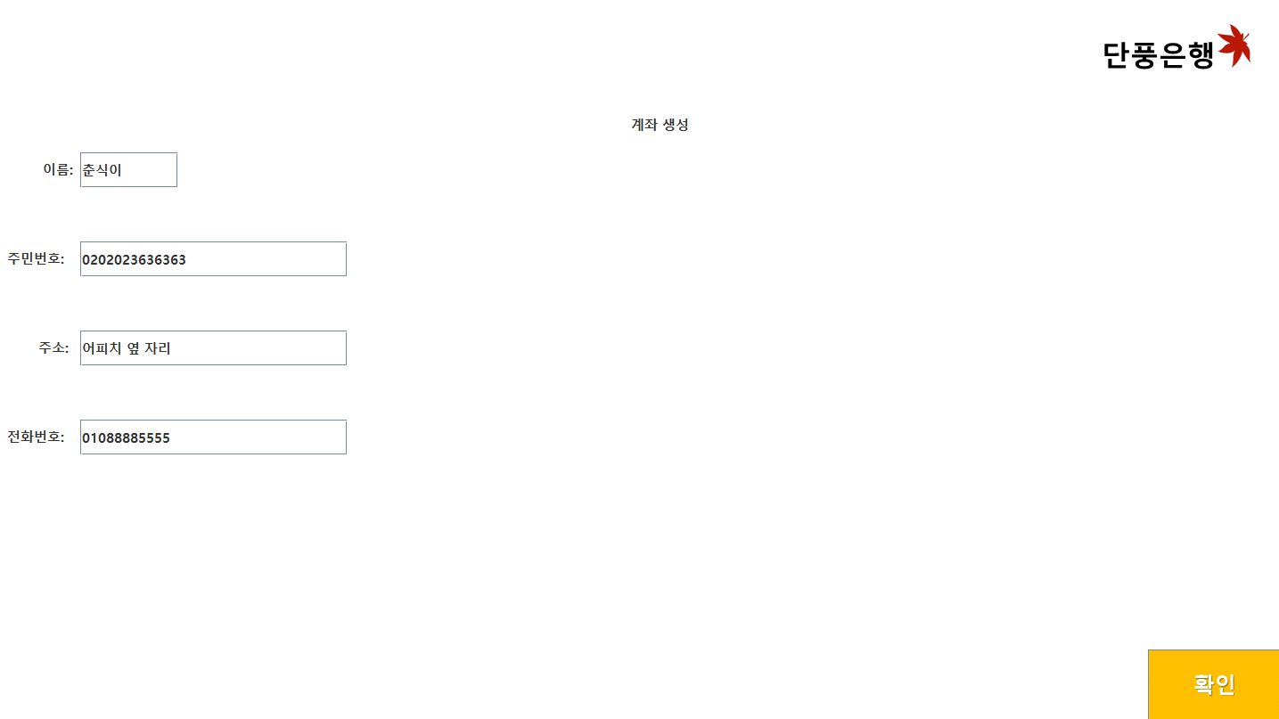
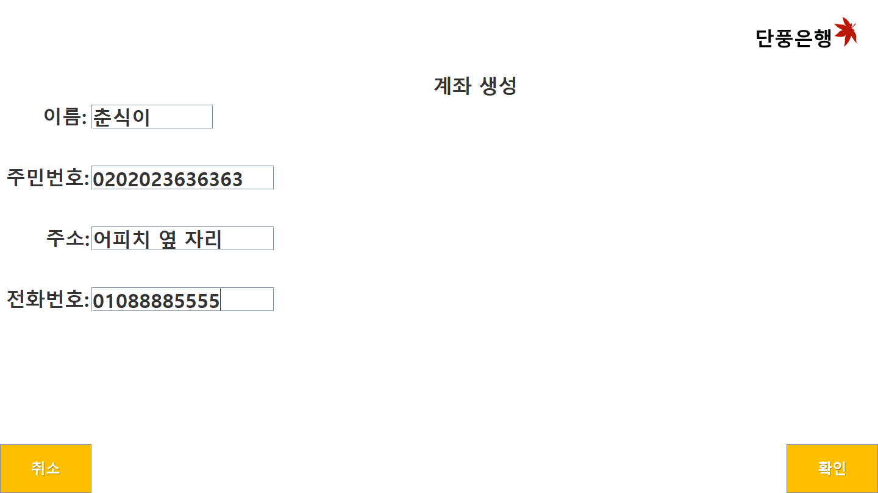
사용자 화면 – 계좌관리 → 생성

Slide 24
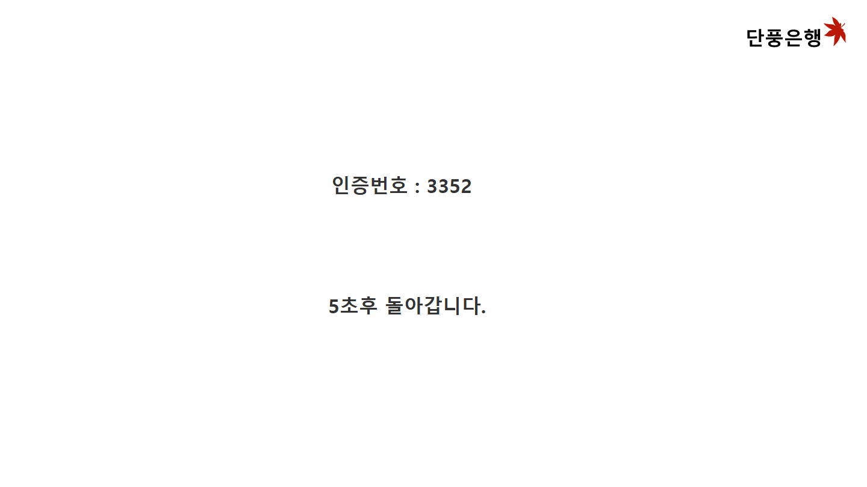
사용자 화면 – 계좌관리 → 생성

Slide 25
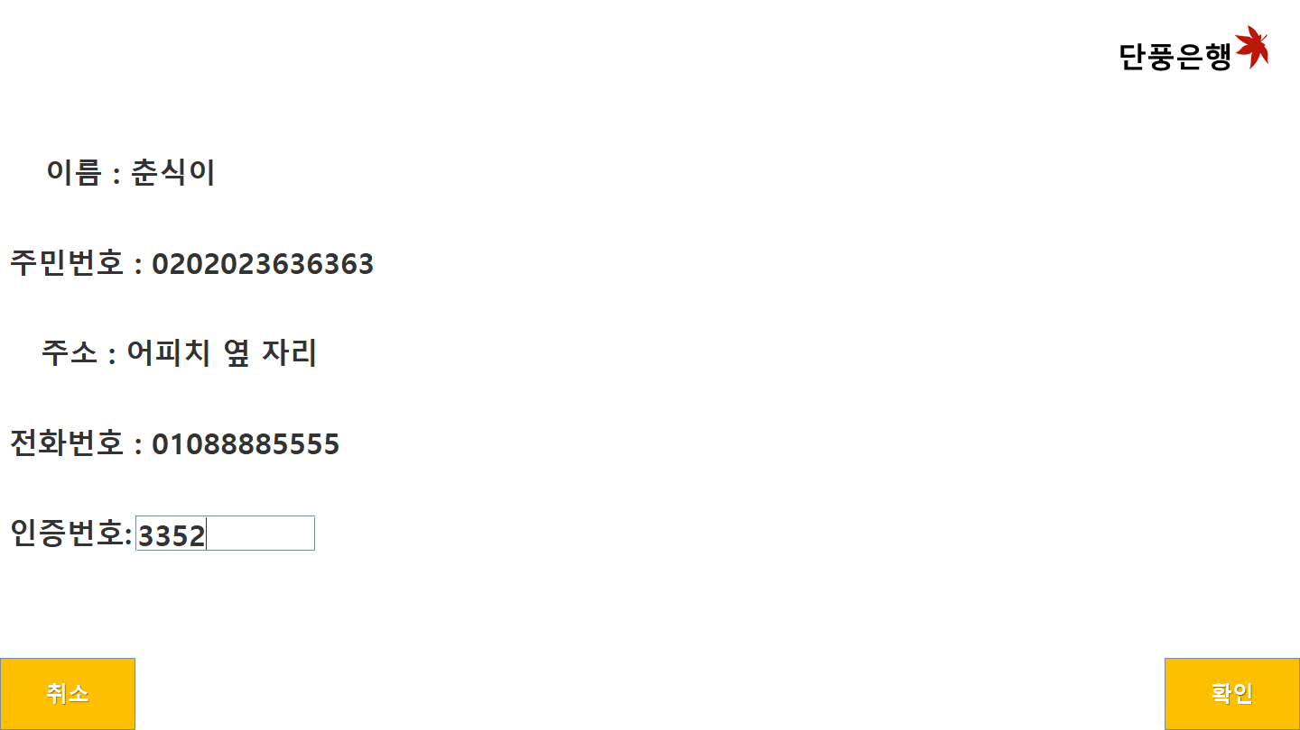
사용자 화면 – 계좌관리 → 생성

Slide 26
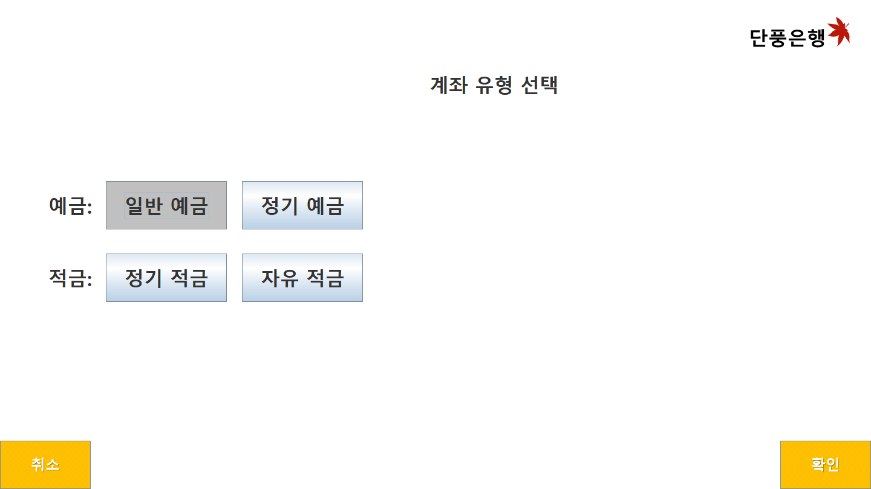
사용자 화면 – 계좌관리 → 생성

Slide 27
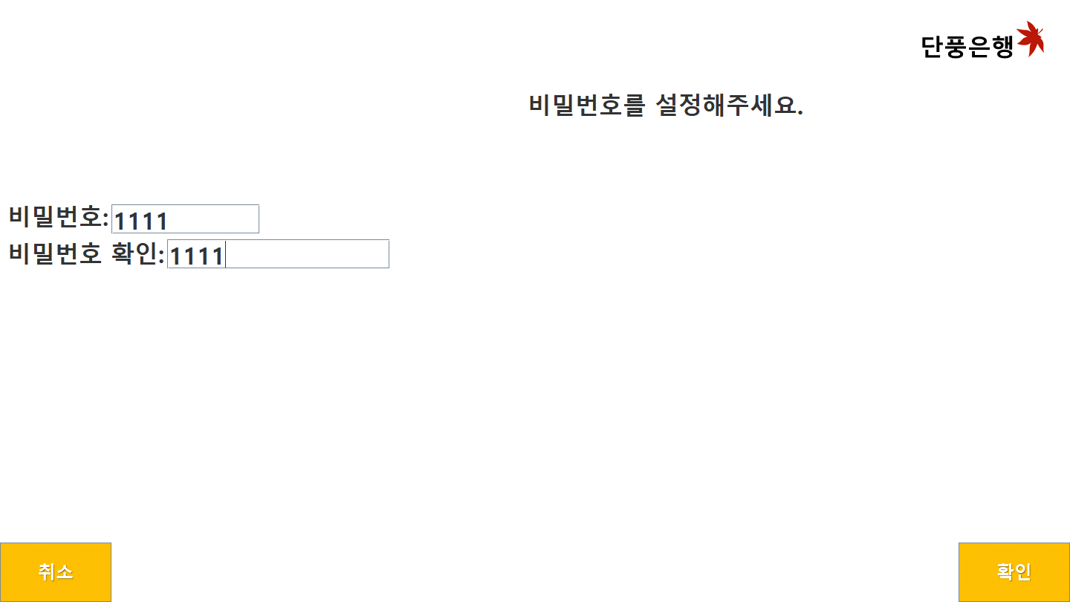
사용자 화면 – 계좌관리 → 생성

Slide 28
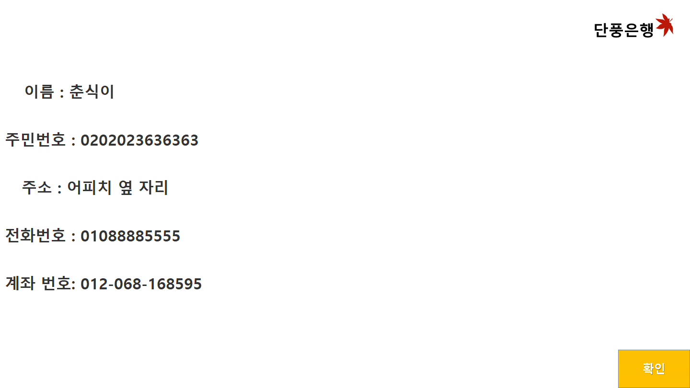
사용자 화면 – 계좌관리 → 생성

Slide 29

사용자 화면 – 계좌관리

Slide 30
사용자 화면 – 계좌관리 → 조회
계좌 생성
이름:
주민번호:
주소:
전화번호: 01012345678
이름 입력용 키보드
ㅃ | ㅉ | ㄸ | ㄲ | ㅆ |  |  |  | ㅒ | ㅖ
ㅂ | ㅈ | ㄷ | ㄱ | ㅅ | ㅛ | ㅕ | ㅑ | ㅐ | ㅔ
ㅁ | ㄴ | ㅇ | ㄹ | ㅎ | ㅗ | ㅓ | ㅏ | ㅣ
ㅋ | ㅌ | ㅊ | ㅍ | ㅠ | ㅜ | ㅡ
1 | 2 | 3
4 | 5 | 6
7 | 8 | 9
# | 0 | *
주소 입력용 키보드
1 | 2 | 3 | 4 | 5 | 6 | 7 | 8 | 9 |  | 0
! | @ | # | $ | % | ^ | & | * | ( |  | )
ㅃ | ㅉ | ㄸ | ㄲ | ㅆ | - | + | = | ㅒ |  | ㅖ
ㅂ | ㅈ | ㄷ | ㄱ | ㅅ | ㅛ | ㅕ | ㅑ | ㅐ |  | ㅔ
ㅁ | ㄴ | ㅇ | ㄹ | ㅎ | ㅗ | ㅓ | ㅏ | ㅣ |  | /
ㅋ | ㅌ | ㅊ | ㅍ | ㅠ | ㅜ | ㅡ | [ | ] |  | ;
, | . | ‘ | “ | { | } | : | 영어(소) |  | 영어(대)
취소
확인
1 | 2 | 3 | 4 | 5 | 6 | 7 | 8 | 9 |  | 0
! | @ | # | $ | % | ^ | & | * | ( |  | )
< | > | ? | ~ | ` | - | + | = | \ |  | |
Q | W | E | R | T | Y | U | I | O |  | P
A | S | D | F | G | H | J | K | L |  | /
Z | X | C | V | B | N | M | [ | ] |  | ;
, | . | ‘ | “ | { | } | : | 한글 |  | 영어(소)
대우 은행
계좌 관리 / 입금 / 출금 / 이체
인증번호: 1234
5 초 후에 이 창이 종료됩니다.
1 | 2 | 3 | 4 | 5 | 6 | 7 | 8 | 9 |  | 0
! | @ | # | $ | % | ^ | & | * | ( |  | )
< | > | ? | ~ | ` | - | + | = | \ |  | |
q | w | e | r | t | y | u | i | o |  | p
a | s | d | f | g | h | j | k | l |  | /
z | x | c | v | b | n | m | [ | ] |  | ;
, | . | ‘ | “ | { | } | : | 한글 |  | 영어(대)

Slide 31
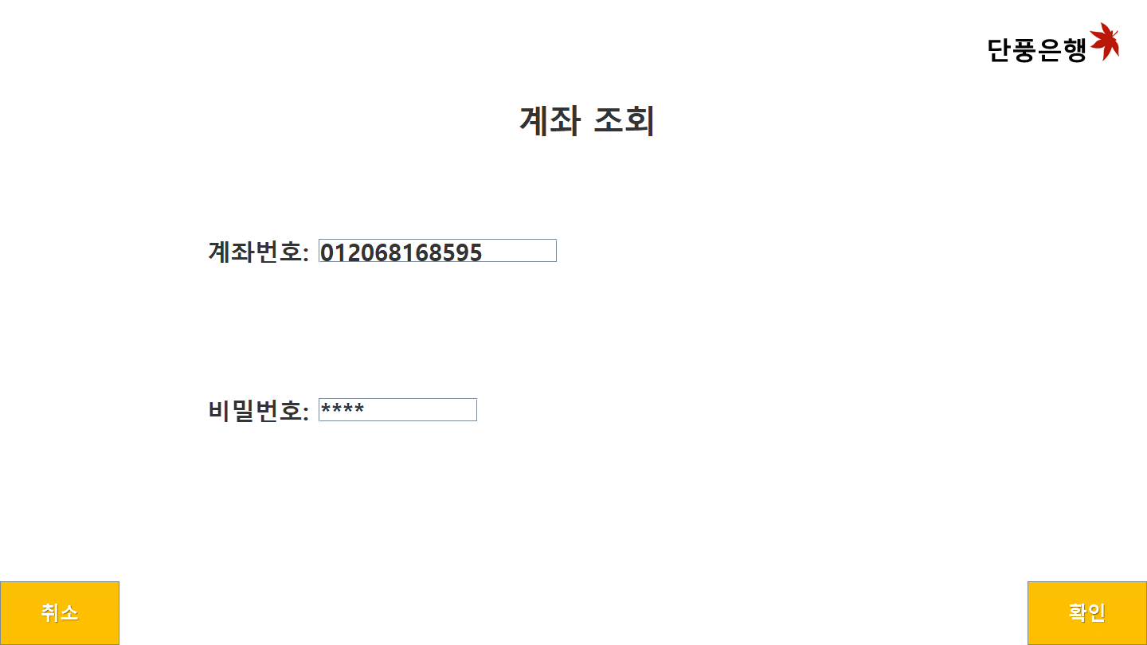
사용자 화면 – 계좌관리 → 조회

Slide 32
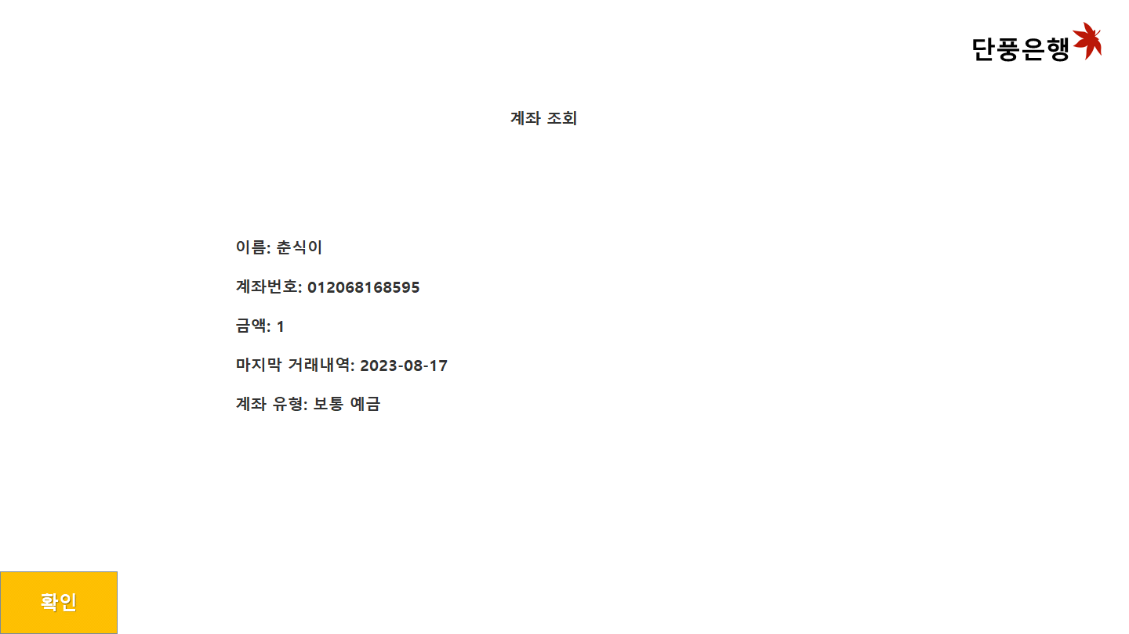
사용자 화면 – 계좌관리 → 조회

Slide 33
사용자 화면 – 계좌관리

Slide 34
사용자 화면 – 계좌관리 → 해지
계좌 생성
이름:
주민번호:
주소:
전화번호: 01012345678
이름 입력용 키보드
ㅃ | ㅉ | ㄸ | ㄲ | ㅆ |  |  |  | ㅒ | ㅖ
ㅂ | ㅈ | ㄷ | ㄱ | ㅅ | ㅛ | ㅕ | ㅑ | ㅐ | ㅔ
ㅁ | ㄴ | ㅇ | ㄹ | ㅎ | ㅗ | ㅓ | ㅏ | ㅣ
ㅋ | ㅌ | ㅊ | ㅍ | ㅠ | ㅜ | ㅡ
1 | 2 | 3
4 | 5 | 6
7 | 8 | 9
# | 0 | *
주소 입력용 키보드
1 | 2 | 3 | 4 | 5 | 6 | 7 | 8 | 9 |  | 0
! | @ | # | $ | % | ^ | & | * | ( |  | )
ㅃ | ㅉ | ㄸ | ㄲ | ㅆ | - | + | = | ㅒ |  | ㅖ
ㅂ | ㅈ | ㄷ | ㄱ | ㅅ | ㅛ | ㅕ | ㅑ | ㅐ |  | ㅔ
ㅁ | ㄴ | ㅇ | ㄹ | ㅎ | ㅗ | ㅓ | ㅏ | ㅣ |  | /
ㅋ | ㅌ | ㅊ | ㅍ | ㅠ | ㅜ | ㅡ | [ | ] |  | ;
, | . | ‘ | “ | { | } | : | 영어(소) |  | 영어(대)
취소
확인
1 | 2 | 3 | 4 | 5 | 6 | 7 | 8 | 9 |  | 0
! | @ | # | $ | % | ^ | & | * | ( |  | )
< | > | ? | ~ | ` | - | + | = | \ |  | |
Q | W | E | R | T | Y | U | I | O |  | P
A | S | D | F | G | H | J | K | L |  | /
Z | X | C | V | B | N | M | [ | ] |  | ;
, | . | ‘ | “ | { | } | : | 한글 |  | 영어(소)
대우 은행
계좌 관리 / 입금 / 출금 / 이체
인증번호: 1234
5 초 후에 이 창이 종료됩니다.
1 | 2 | 3 | 4 | 5 | 6 | 7 | 8 | 9 |  | 0
! | @ | # | $ | % | ^ | & | * | ( |  | )
< | > | ? | ~ | ` | - | + | = | \ |  | |
q | w | e | r | t | y | u | i | o |  | p
a | s | d | f | g | h | j | k | l |  | /
z | x | c | v | b | n | m | [ | ] |  | ;
, | . | ‘ | “ | { | } | : | 한글 |  | 영어(대)

Slide 35
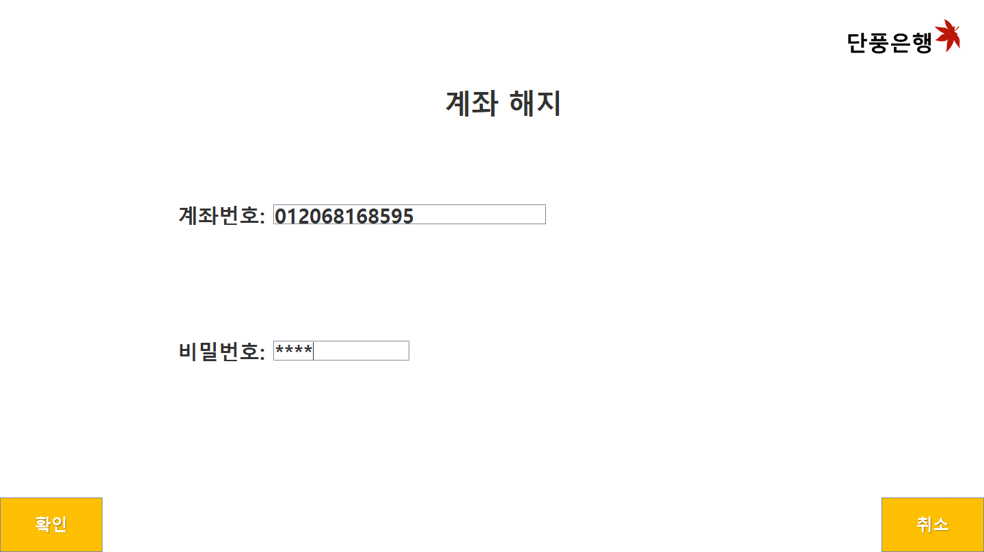
사용자 화면 – 계좌관리 → 해지
대우 은행
계좌 관리 / 입금 / 출금 / 이체
인증번호: 1234
5 초 후에 이 창이 종료됩니다.
계좌 해지
인증번호 : 1234
확인
돌아가기

Slide 36
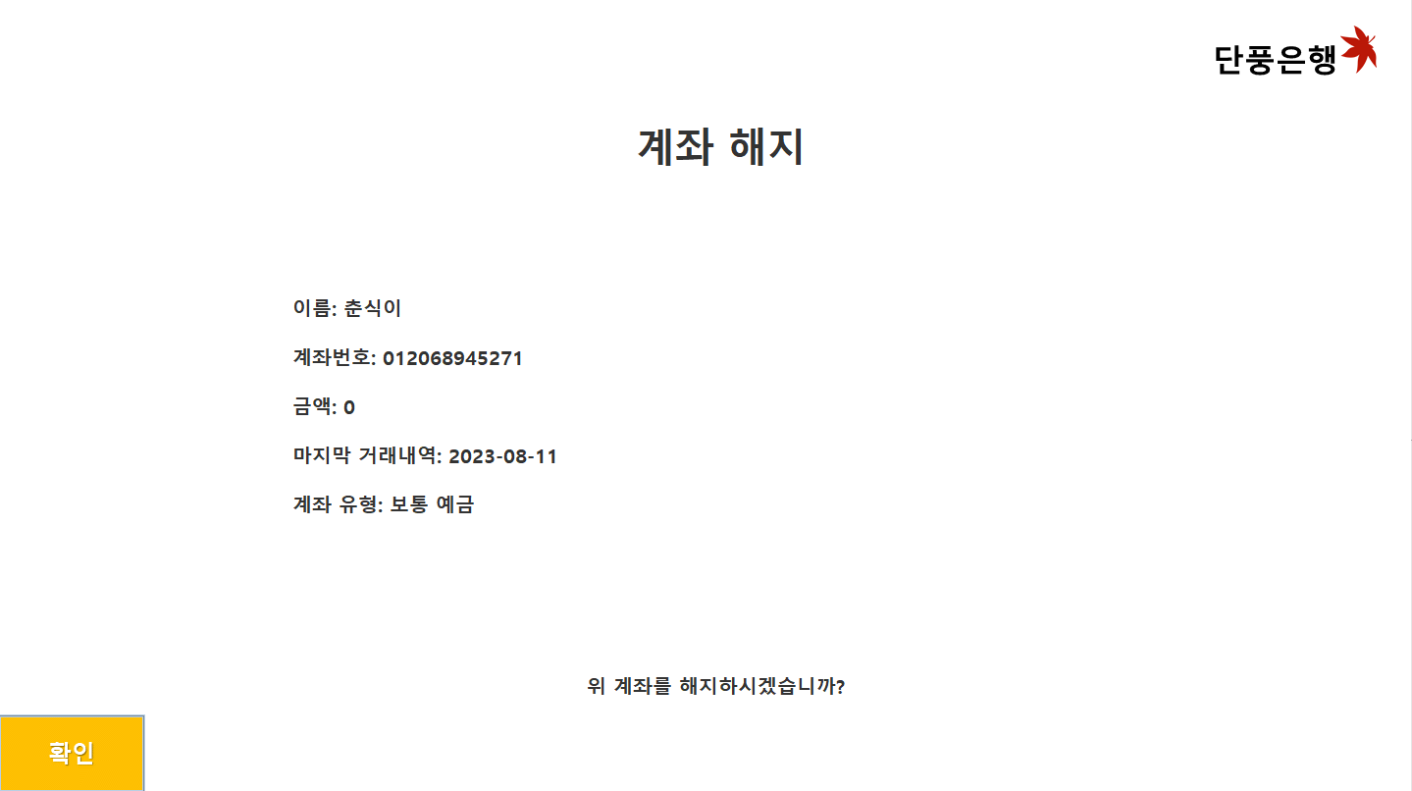
사용자 화면 – 계좌관리 → 해지
계좌 해지
잔액을 정리해주세요
확인
N초 후 메인으로
계좌가 해지되었습니다.
확인
N초 후 메인으로

Slide 37
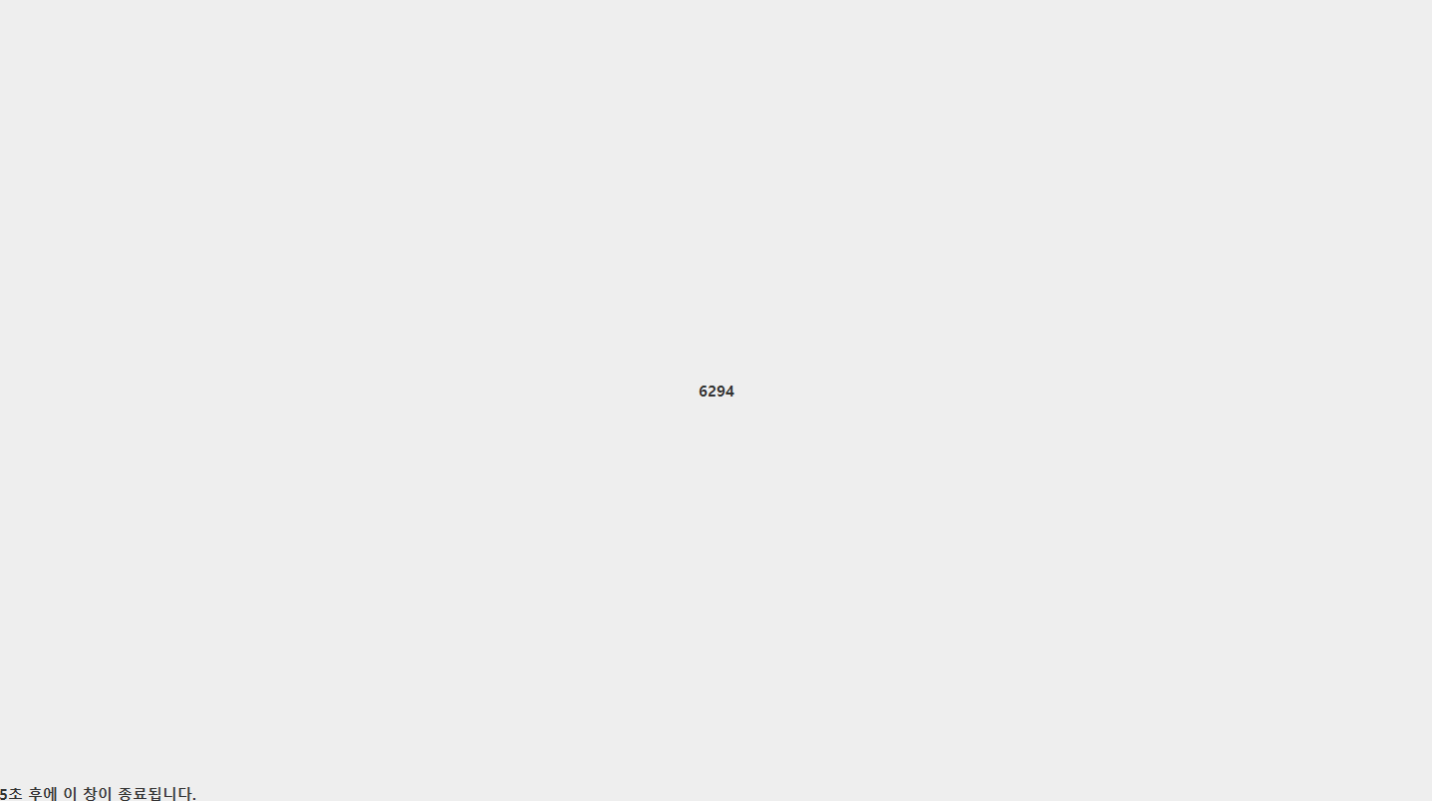
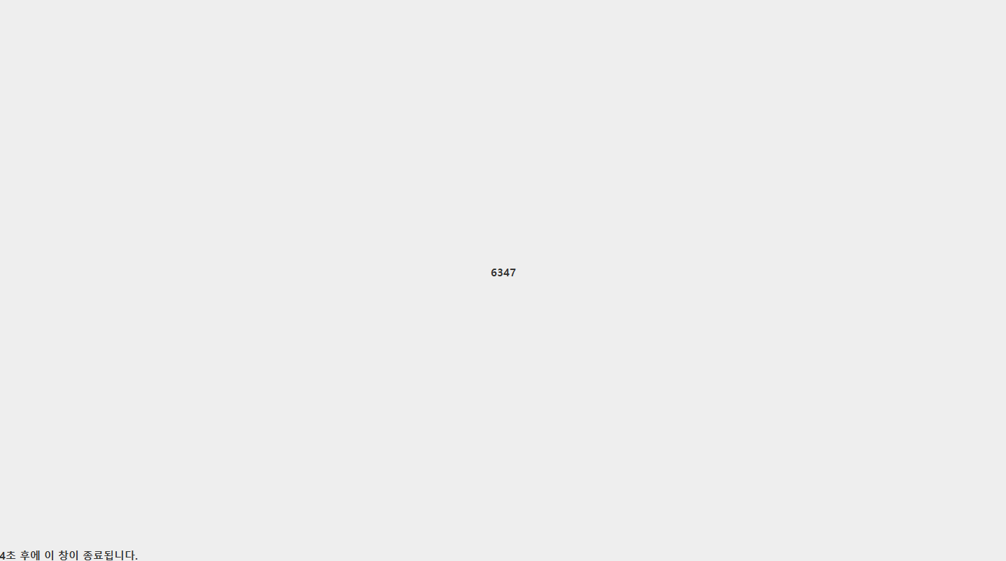
사용자 화면 – 계좌관리 → 해지

Slide 38
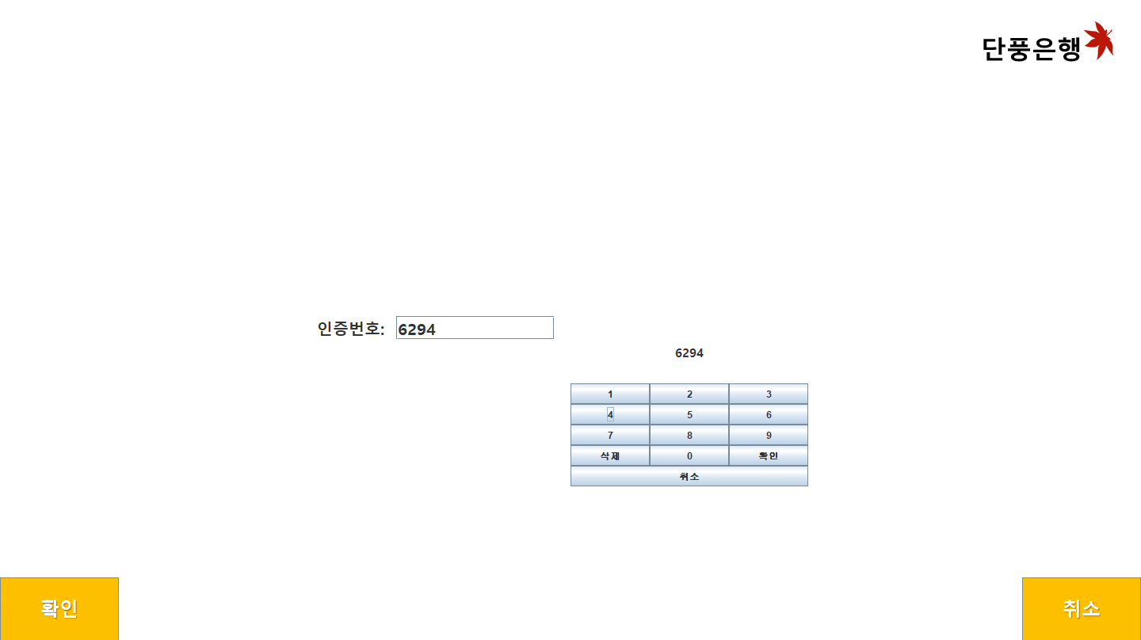
사용자 화면 – 계좌관리 → 해지

Slide 39
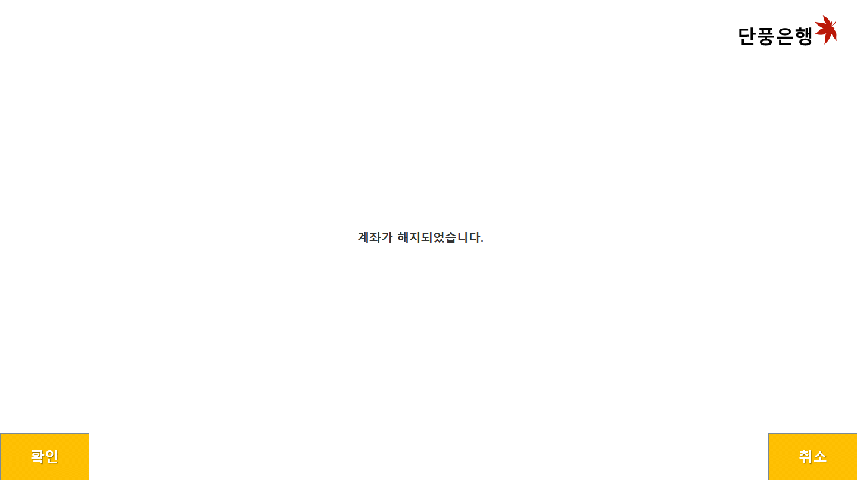
사용자 화면 – 계좌관리 → 해지

Slide 40
사용자 화면 – 입 · 출금

Slide 41
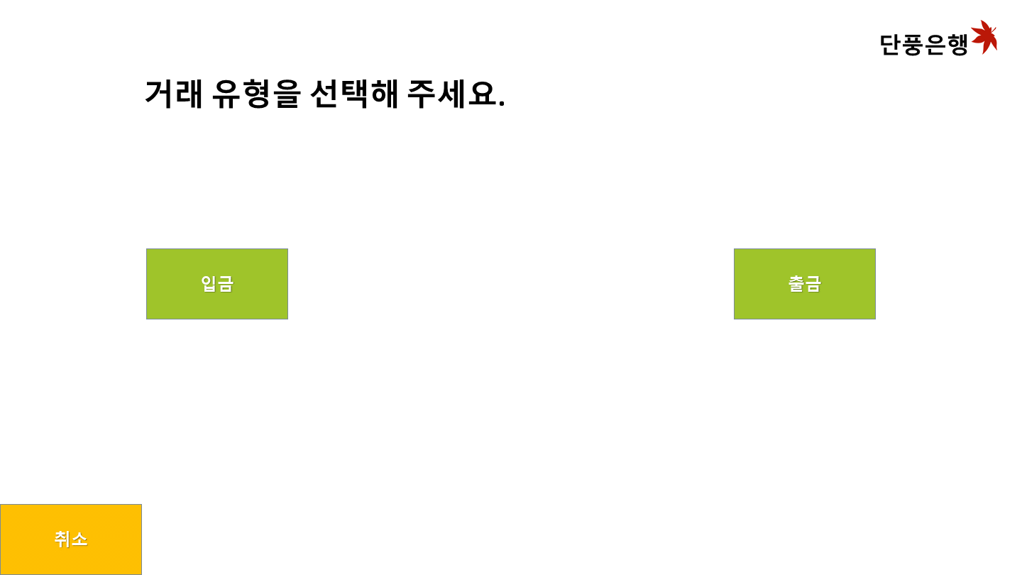
사용자 화면 – 입 · 출금 → 입금

Slide 42
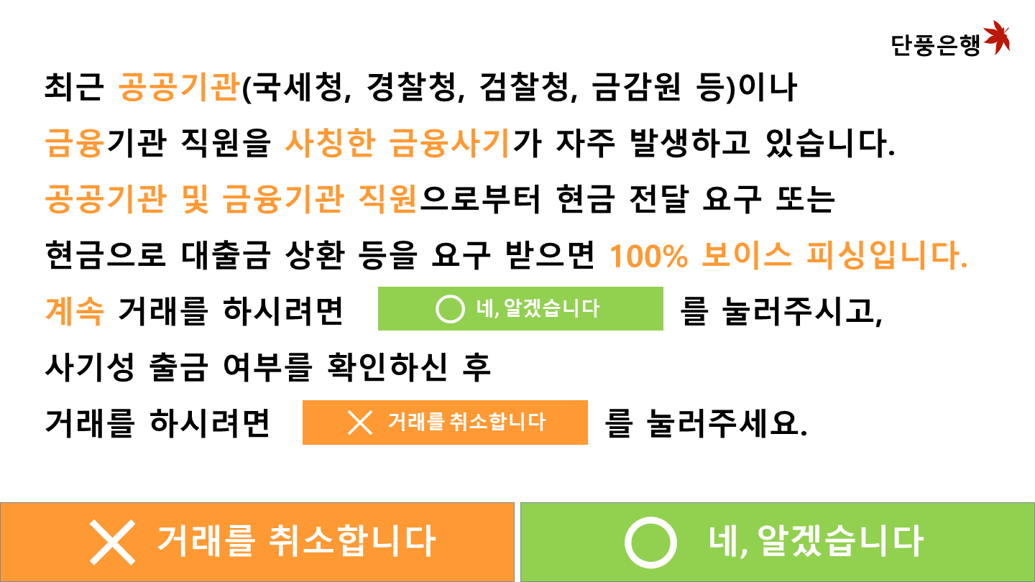
사용자 화면 – 입 · 출금 → 입금

Slide 43
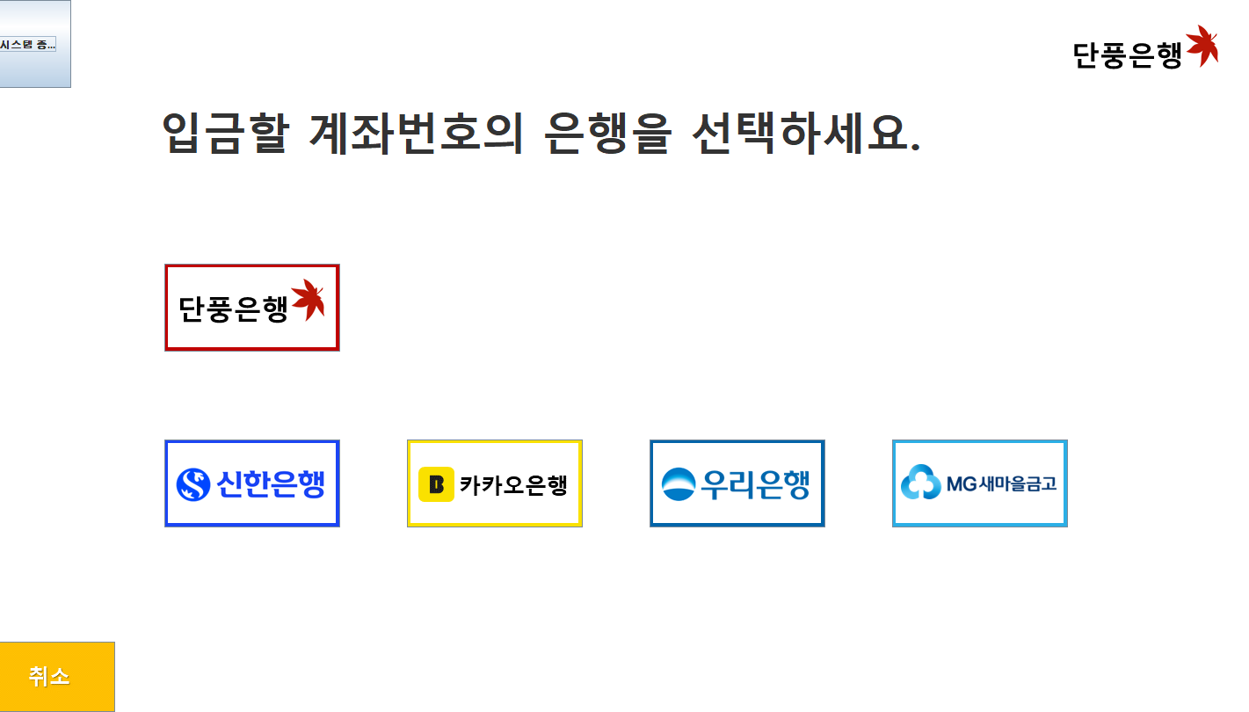
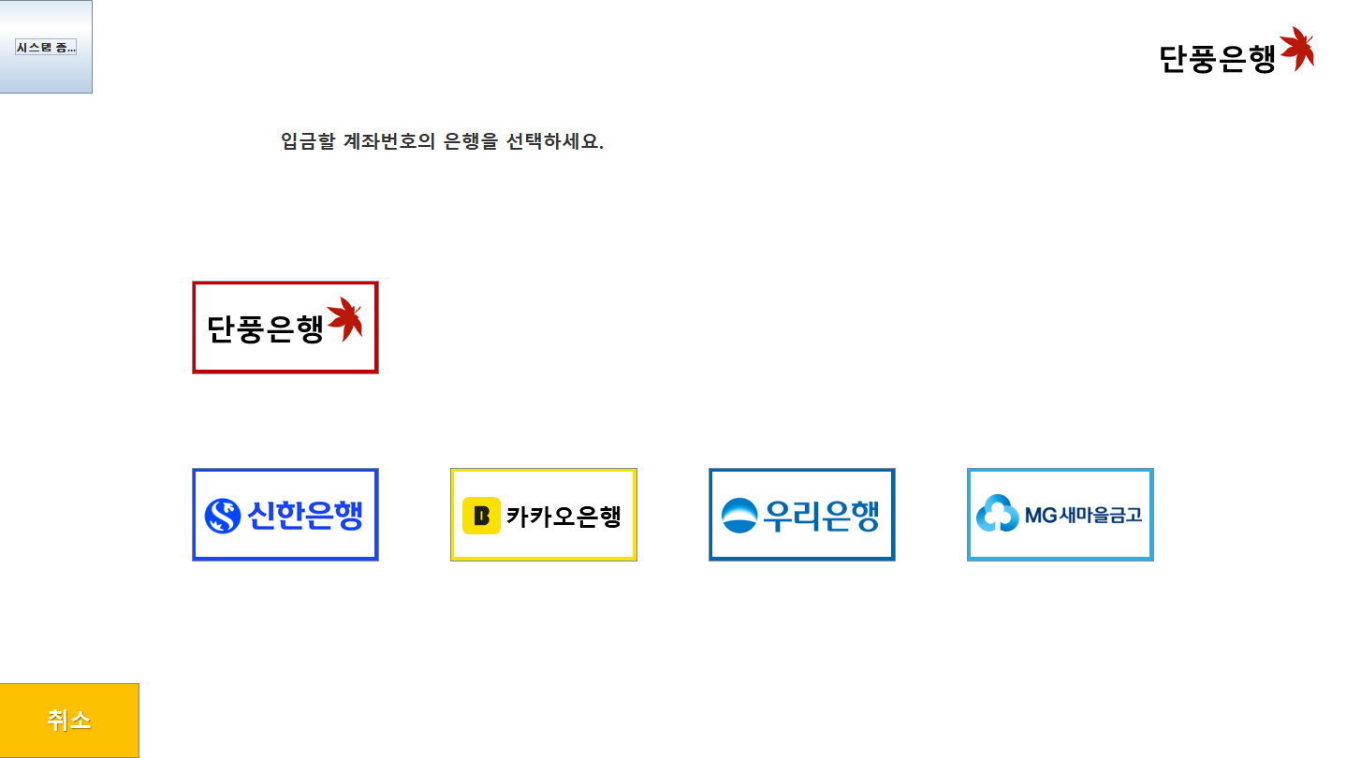
사용자 화면 – 입 · 출금 → 입금

Slide 44
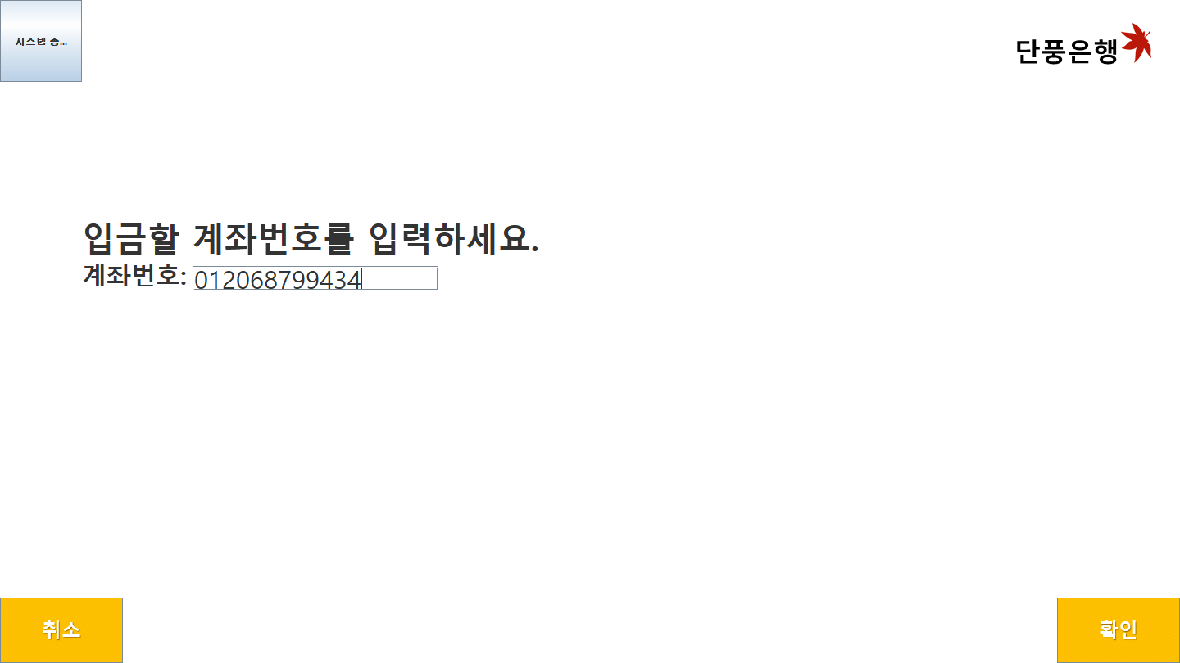
사용자 화면 – 입 · 출금 → 입금

Slide 45
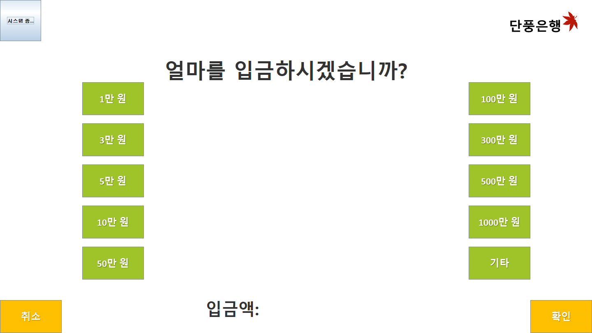
사용자 화면 – 입 · 출금 → 입금

Slide 46
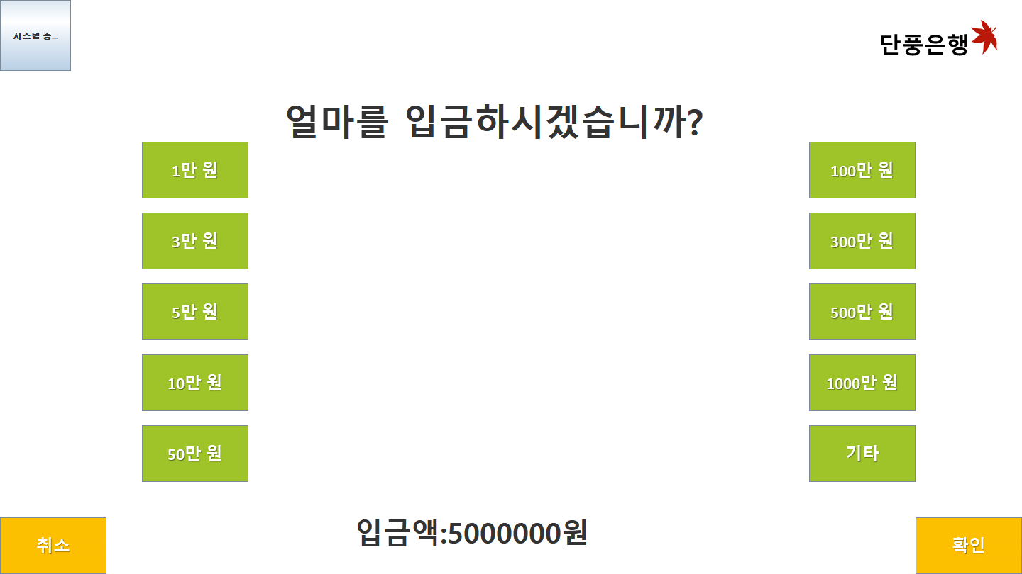
사용자 화면 – 입 · 출금 → 입금

Slide 47
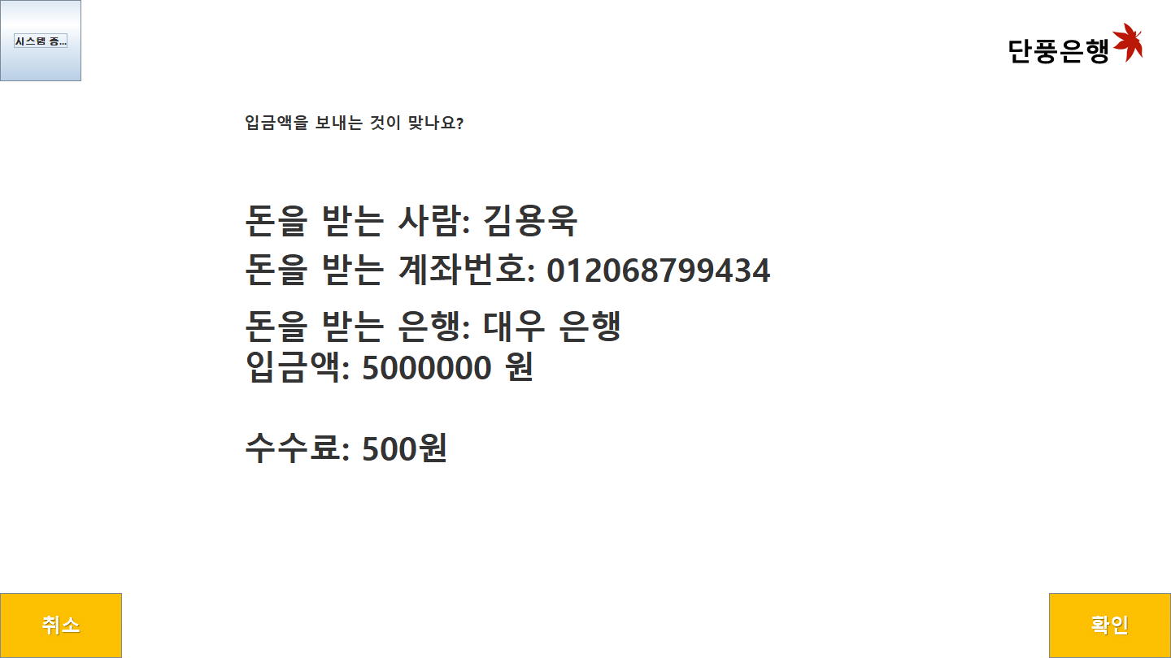
사용자 화면 – 입 · 출금 → 입금

Slide 48
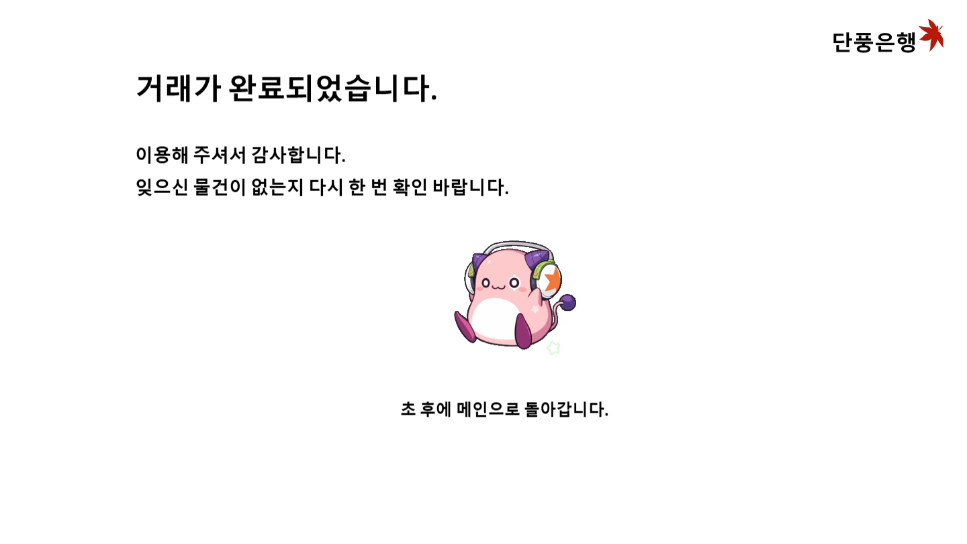
사용자 화면 – 입 · 출금 → 입금

Slide 49
사용자 화면 – 입 · 출금

Slide 50
사용자 화면 – 입 · 출금 → 출금

Slide 51
사용자 화면 – 입 · 출금 → 출금

Slide 52
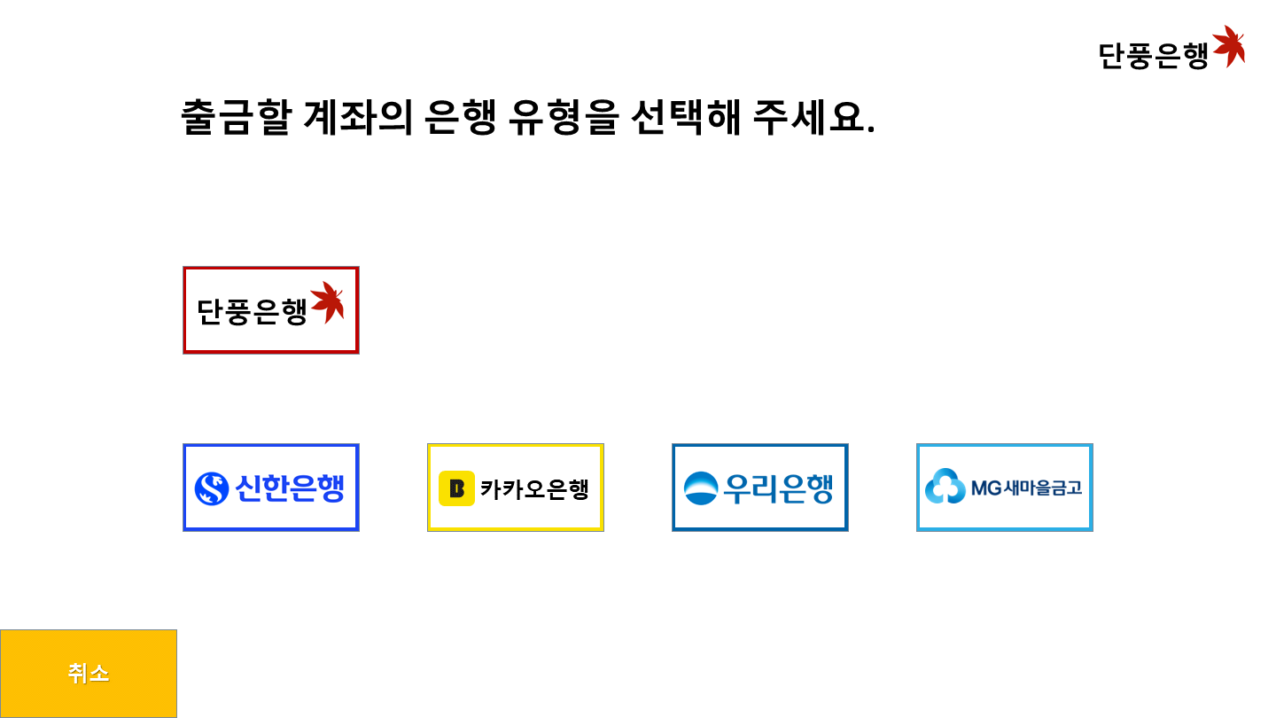
사용자 화면 – 입 · 출금 → 출금

Slide 53
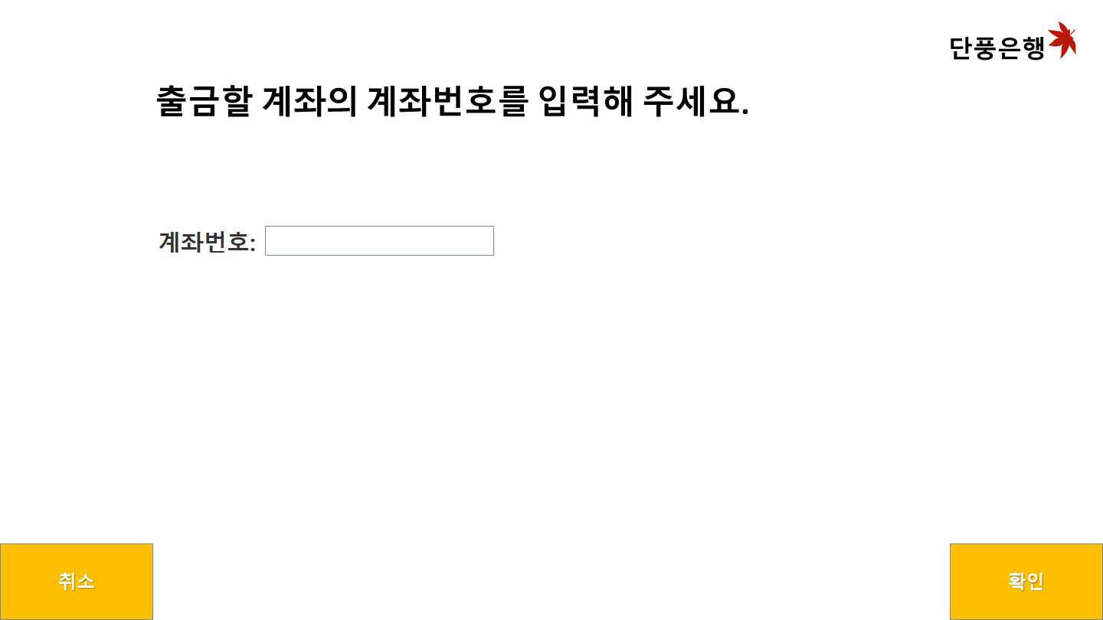
사용자 화면 – 입 · 출금 → 출금

Slide 54
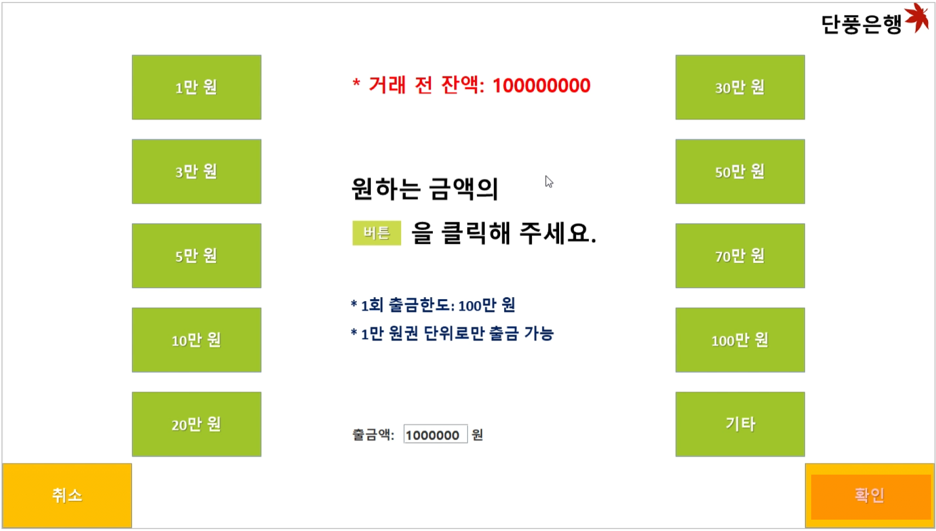
사용자 화면 – 입 · 출금 → 출금
*계좌주는 라이언

Slide 55
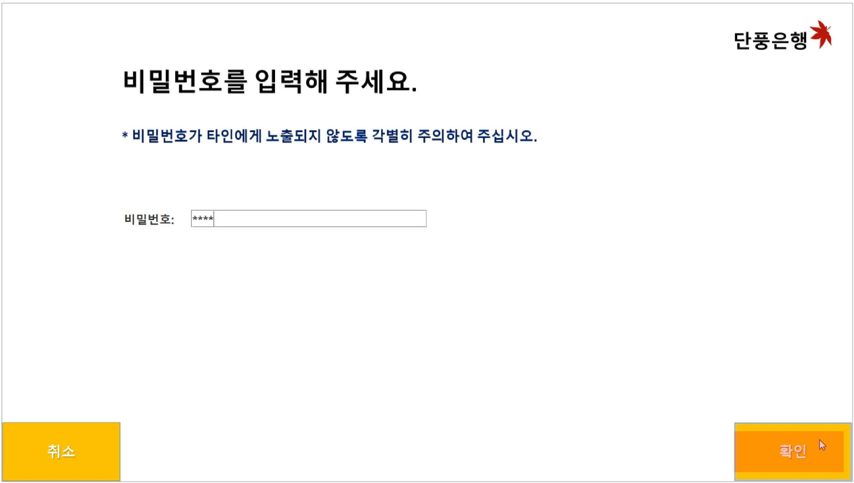
사용자 화면 – 입 · 출금 → 출금

Slide 56
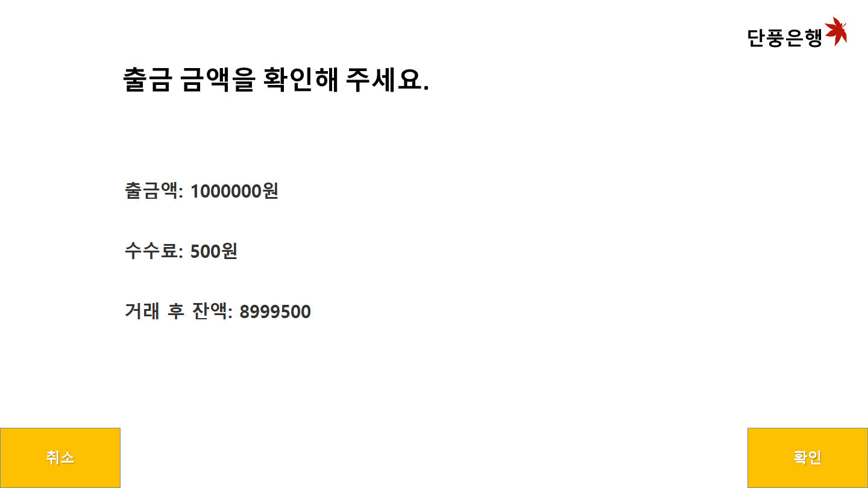
사용자 화면 – 입 · 출금 → 출금

Slide 57
사용자 화면 – 입 · 출금 → 출금

Slide 58
사용자 화면 – 계좌이체

Slide 59
사용자 화면 – 계좌이체

Slide 60
사용자 화면 – 계좌이체

Slide 61
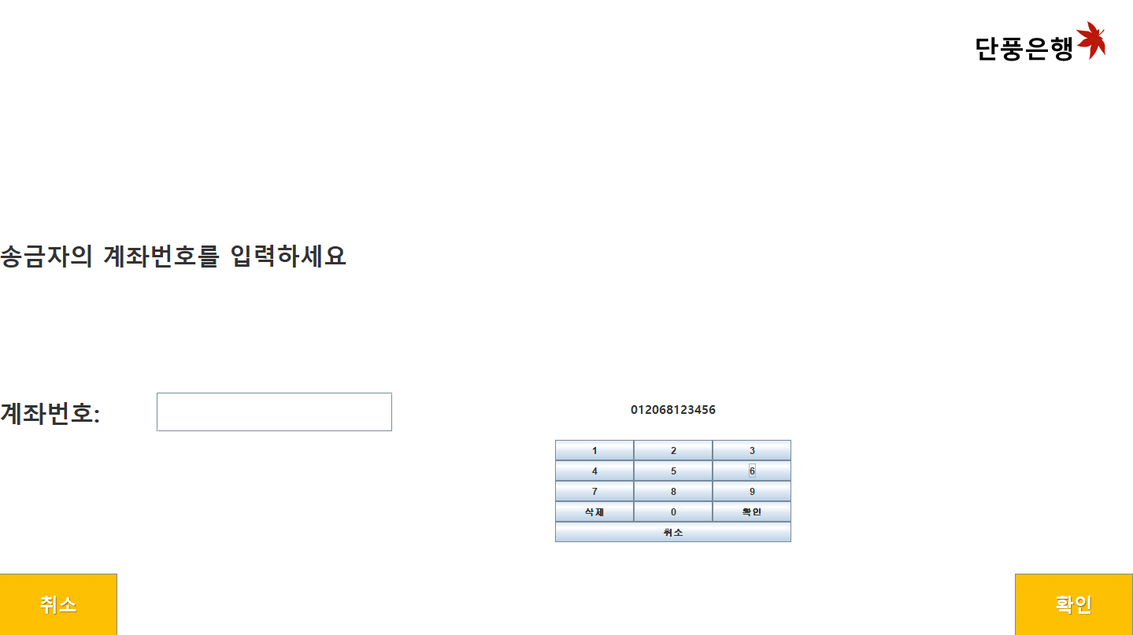
사용자 화면 – 계좌이체

Slide 62
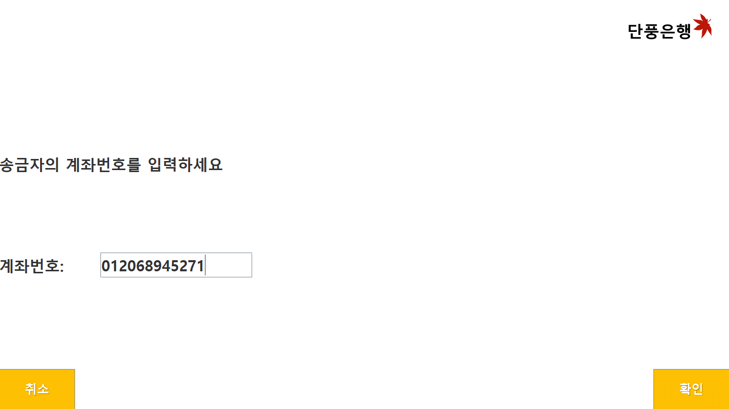
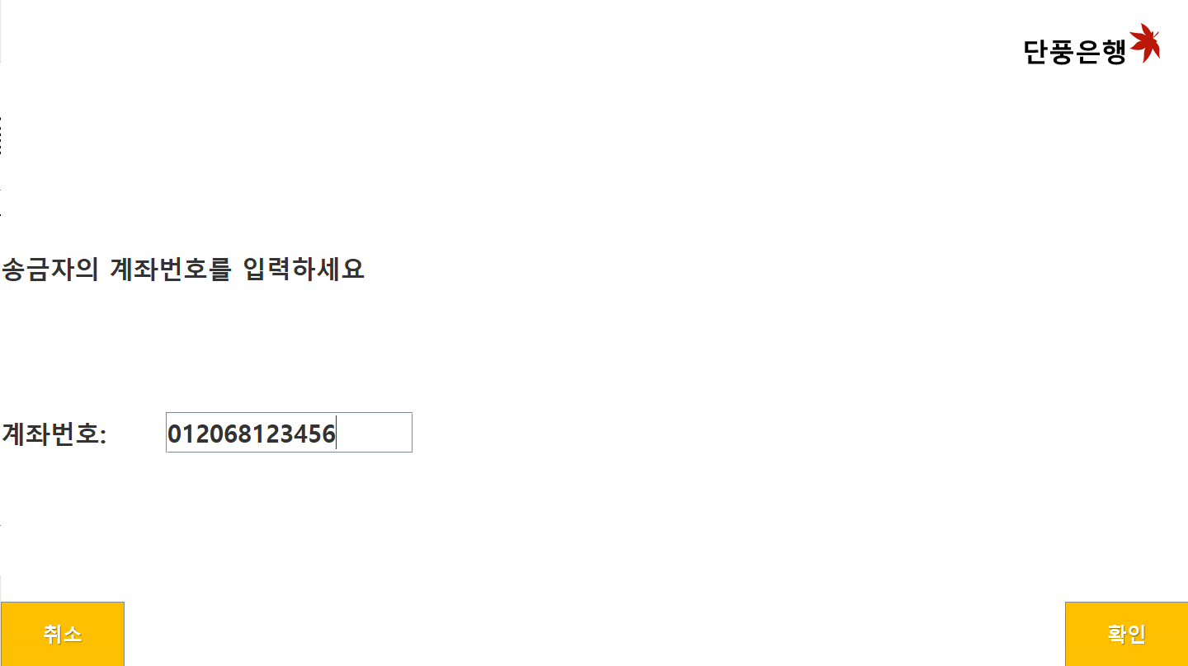
사용자 화면 – 계좌이체

Slide 63
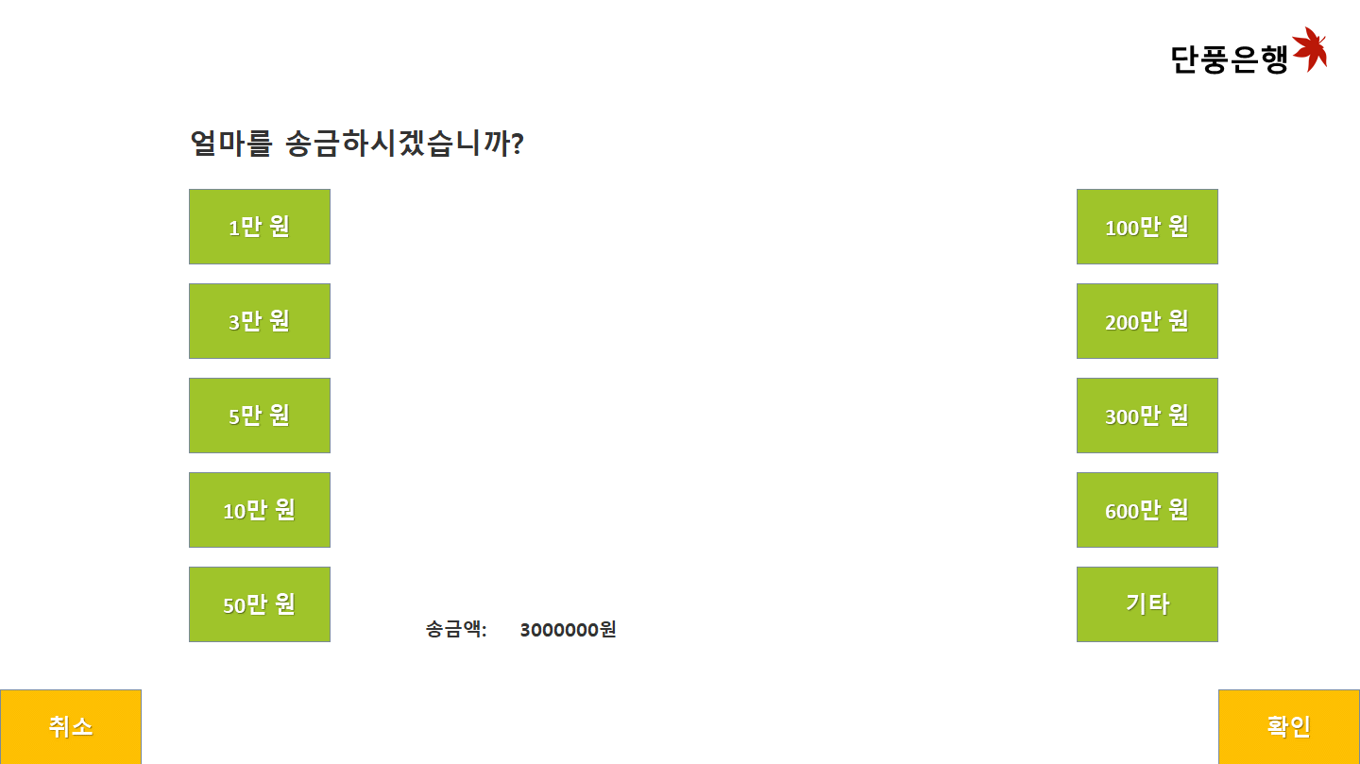
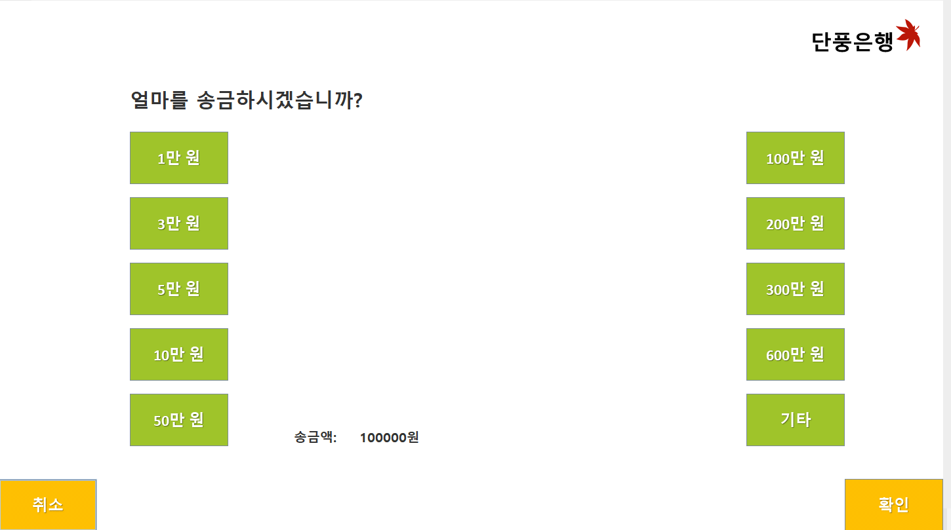
사용자 화면 – 계좌이체

Slide 64
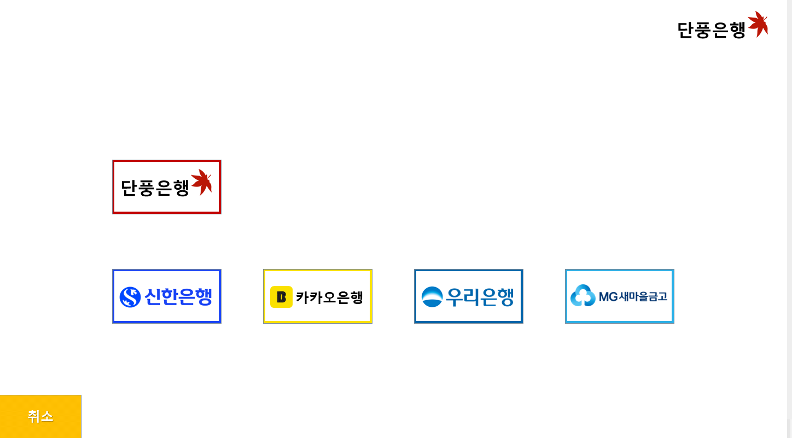
사용자 화면 – 계좌이체

Slide 65

사용자 화면 – 계좌이체

Slide 66

사용자 화면 – 계좌이체

Slide 67

사용자 화면 – 계좌이체

Slide 68

사용자 화면 – 계좌이체

Slide 69
사용자 화면 – 신용대출

Slide 70

사용자 화면 – 신용대출 – 대출받기

Slide 71

사용자 화면 – 신용대출 – 대출받기

Slide 72

사용자 화면 – 신용대출 – 대출받기

Slide 73

사용자 화면 – 신용대출 – 대출받기

Slide 74

사용자 화면 – 신용대출 – 대출받기

Slide 75

사용자 화면 – 신용대출 – 대출받기

Slide 76

사용자 화면 – 신용대출 – 대출받기

Slide 77

사용자 화면 – 신용대출 – 대출받기

Slide 78
사용자 화면 – 신용대출

Slide 79
사용자 화면 – 신용대출 – 대출금 상환

Slide 80

사용자 화면 – 신용대출 – 대출금 상환

Slide 81

사용자 화면 – 신용대출 – 대출금 상환

Slide 82

사용자 화면 – 신용대출 – 대출금 상환

Slide 83

사용자 화면 – 신용대출 – 대출금 상환

Slide 84

사용자 화면 – 신용대출 – 대출금 상환

Slide 85

사용자 화면 – 신용대출 – 대출금 상환

Slide 86
사용자 화면 – 상품 추천

Slide 87

사용자 화면 – 상품 추천
추천드릴 예금을 선별 중 입니다.
취소
추천 예금 목록
~~~
~~~~
~~~~~
~~~~~~
취소
확인

Slide 88

사용자 화면 – 상품 추천

Slide 89

사용자 화면 – 상품 추천

Slide 90

사용자 화면 – 상품 추천

Slide 91

사용자 화면 – 상품 추천

Slide 92


사용자 화면 – 상품 추천

Slide 93
사용자 화면 – 우대고객 여부 확인

Slide 94

사용자 화면 – 우대고객 여부 확인

Slide 95

사용자 화면 – 우대고객 여부 확인

Slide 96
사용자 화면 – 우대고객 혜택

Slide 97

사용자 화면 – 우대고객 혜택

Slide 98
사용자 화면

Slide 99

관리자 화면

Slide 100
관리자 화면 – 고객 확인

Slide 101

관리자 화면 – 고객 확인

Slide 102
관리자 화면 – 고객 정보 수정

Slide 103

관리자 화면 – 고객 정보 수정

Slide 104
관리자 화면 – 고객 정보 수정

Slide 105
관리자 화면 – 고객 추가

Slide 106

관리자 화면 – 고객 추가

Slide 107

관리자 화면 – 고객 추가

Slide 108

관리자 화면 – 고객 추가

Slide 109
관리자 화면 – 보유 현금 현황

Slide 110

관리자 화면 – 보유 현금 현황

Slide 111
관리자 화면 – 현금 흐름

Slide 112

관리자 화면 – 현금 흐름 확인

Slide 113

관리자 화면 – 현금 흐름 확인

Slide 114

관리자 화면 – 현금 흐름 확인

Slide 115


04후기
이번 프로젝트를 통해, 모달이라는 단어와 모달리스라는 단어를 처음들을 수 있었고, GUI를 구현하기에 앞서, 모달을 사용해야하는 부분과 모달리스를 사용해야하는 부분에 대해 생각해 볼 수 있었다.
또한, GUI를 구현하면서 이벤트 처리 부분이 어려웠지만, 이벤트가 발생하면 어떻게 되는 지 직관적으로 보여서 좋았고, 원하는 대로 구현될 때마다, 보람을 느낄 수 있었다.
다 할 수 있을 줄 알았는데, 생각보다 GUI 부분이 쉽지 않았다. 그래서 처음에 생각했던 모든 기능들을 구현하지 못해 아쉬웠고, 최초의 계획에서 한 번 더 중요한 것들만 추려서 진행해야겠다는 생각이 들었다.
많은 것을 하고 싶었는데 다 이루지 못해 아쉬웠다. 다음 프로젝트에서는 할 수 있는 만큼만 하고싶다.

Slide 116
04후기
이번엔 조급하게 하지않아서 어느정도 내가 어느정도 전 프로젝트보다 만족할만큼 완성된거 같아서 좋았다.
이번 프로젝트를 진행하는 동안 배우지 않은 부분을 프로젝트 진행하면서 배움으로써 실력을 올릴 수 있었고 도움이 된 거 같아서 좋은 경험이었다.
GUI는 수업시간에 따로 배웠던 부분이 아니어서 프로젝트를 진행하면서 어려움이 있었지만 처음 프로젝트 했을 때 보다 수월하게 해낼 수 있었다.

Slide 117

Thank you

